Slide 1
CARBON NANOSTRUCTURES (FULLERENES, CARBON NANOTUBES, GRAPHENE)
lecture for physics and chemistry students
(2017. summer semester – 4. May)
Prof. Jenő Kürti
ELTE Department of Biological Physics
e-mail: kurti@virag.elte.hu www: virag.elte.hu/kurti

Slide 2
C₆₀ superconductivity

Slide 3
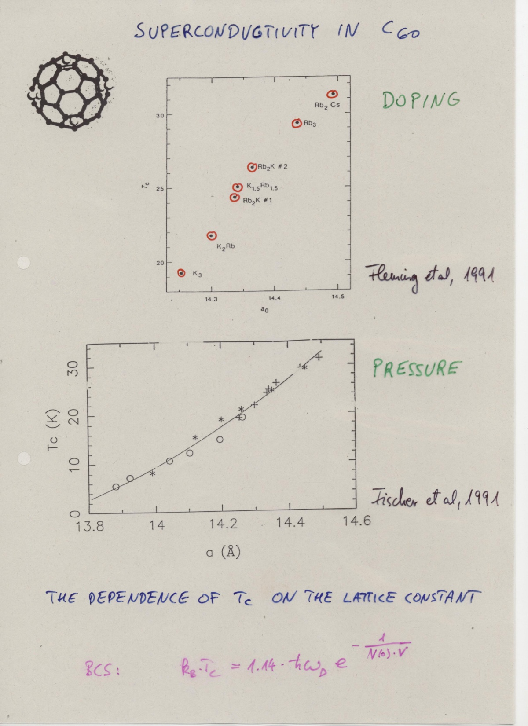

Slide 4
RbCs₂: 33K

Slide 5
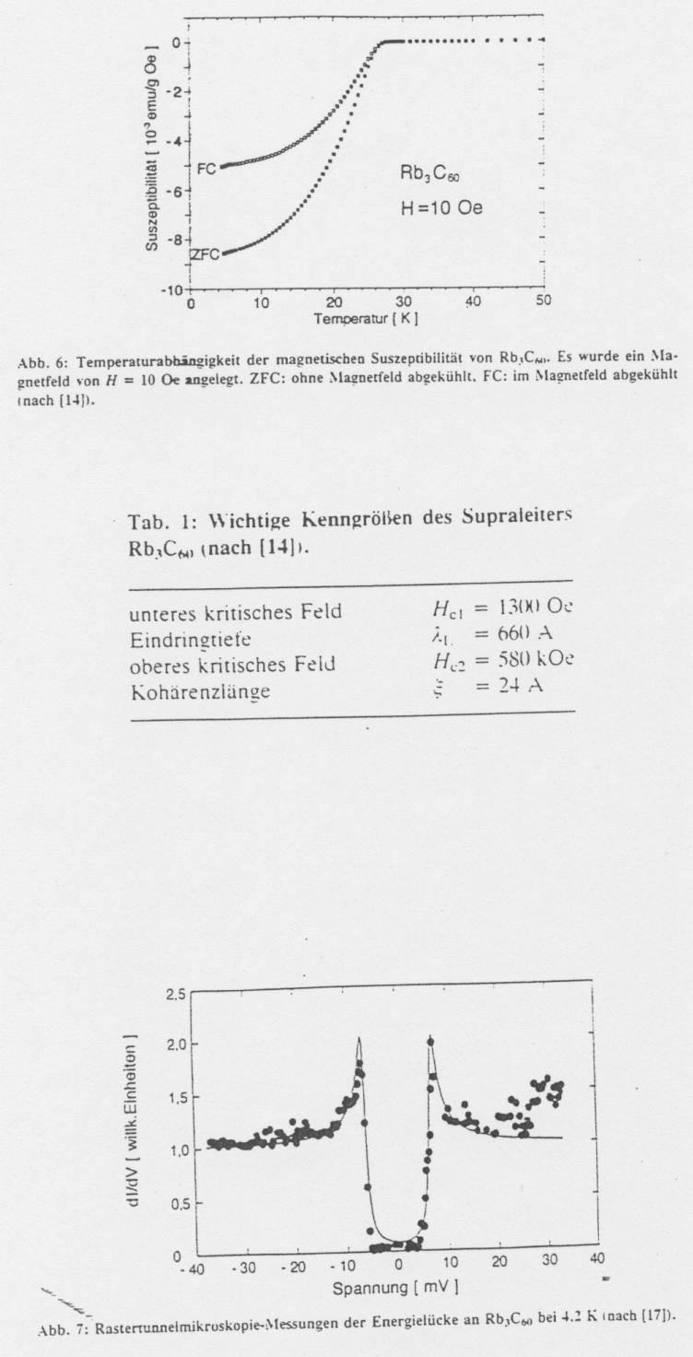
RbCs₂: 33K

Slide 6
C₆₀ polymers

Slide 7
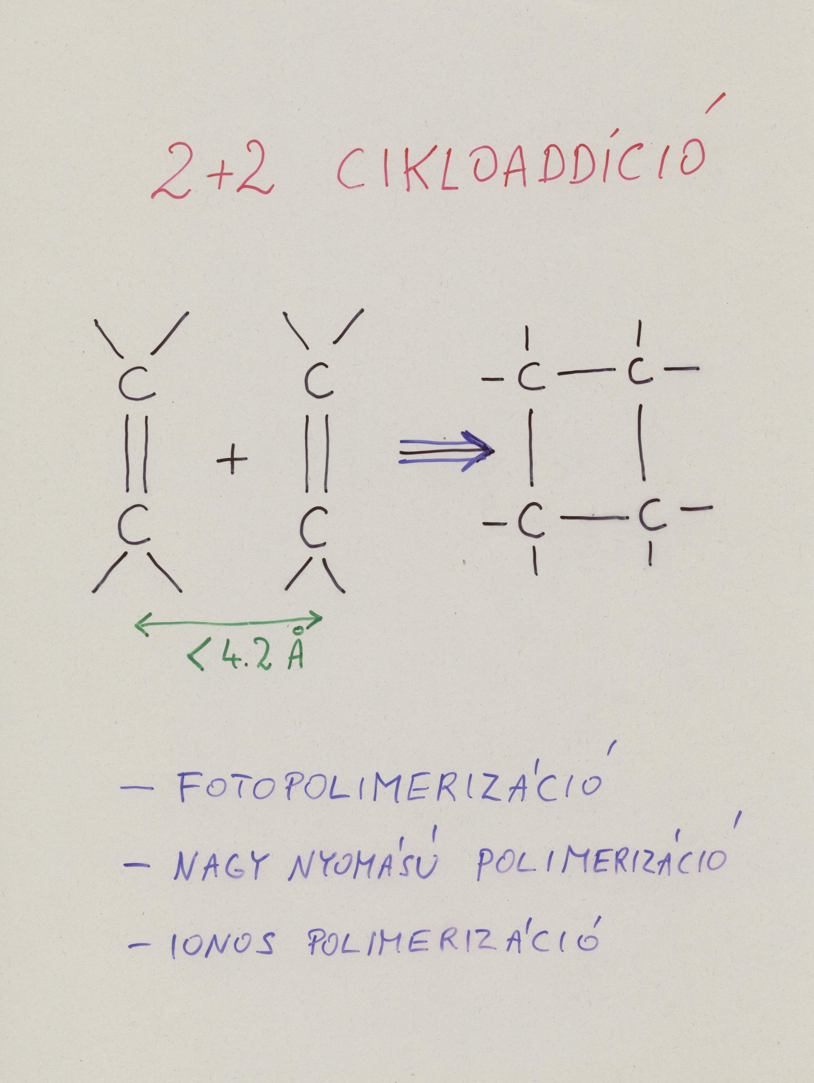
Woodward-Hoffmann szabályok
(4n, 4n+2 …)

Slide 8
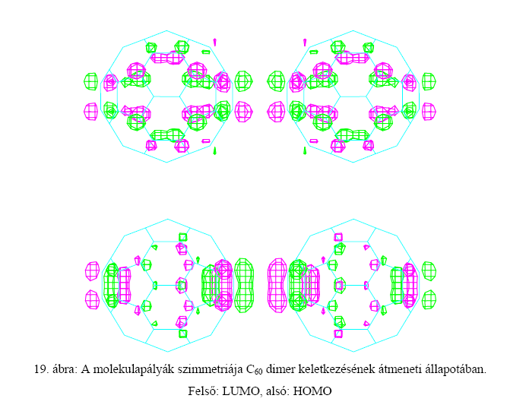
Kováts Éva PhD értekezés, 2006

Slide 9
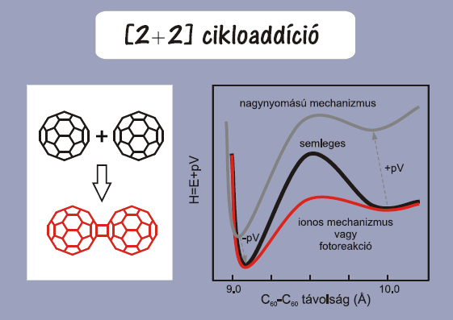
Oszlányi Gábor MTA doktori, 2005

Slide 10
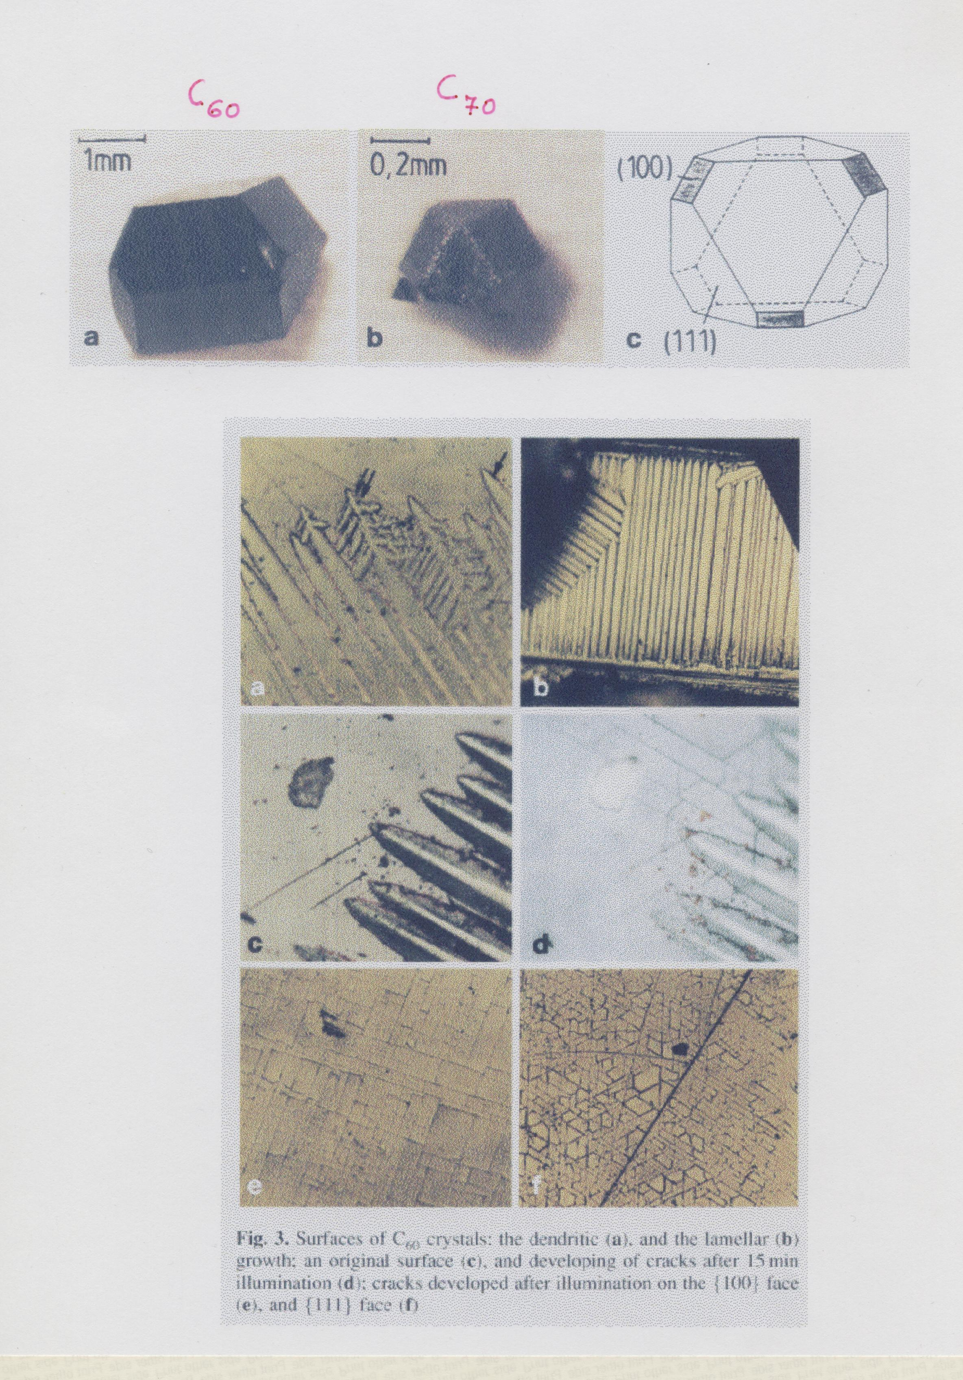

Slide 11
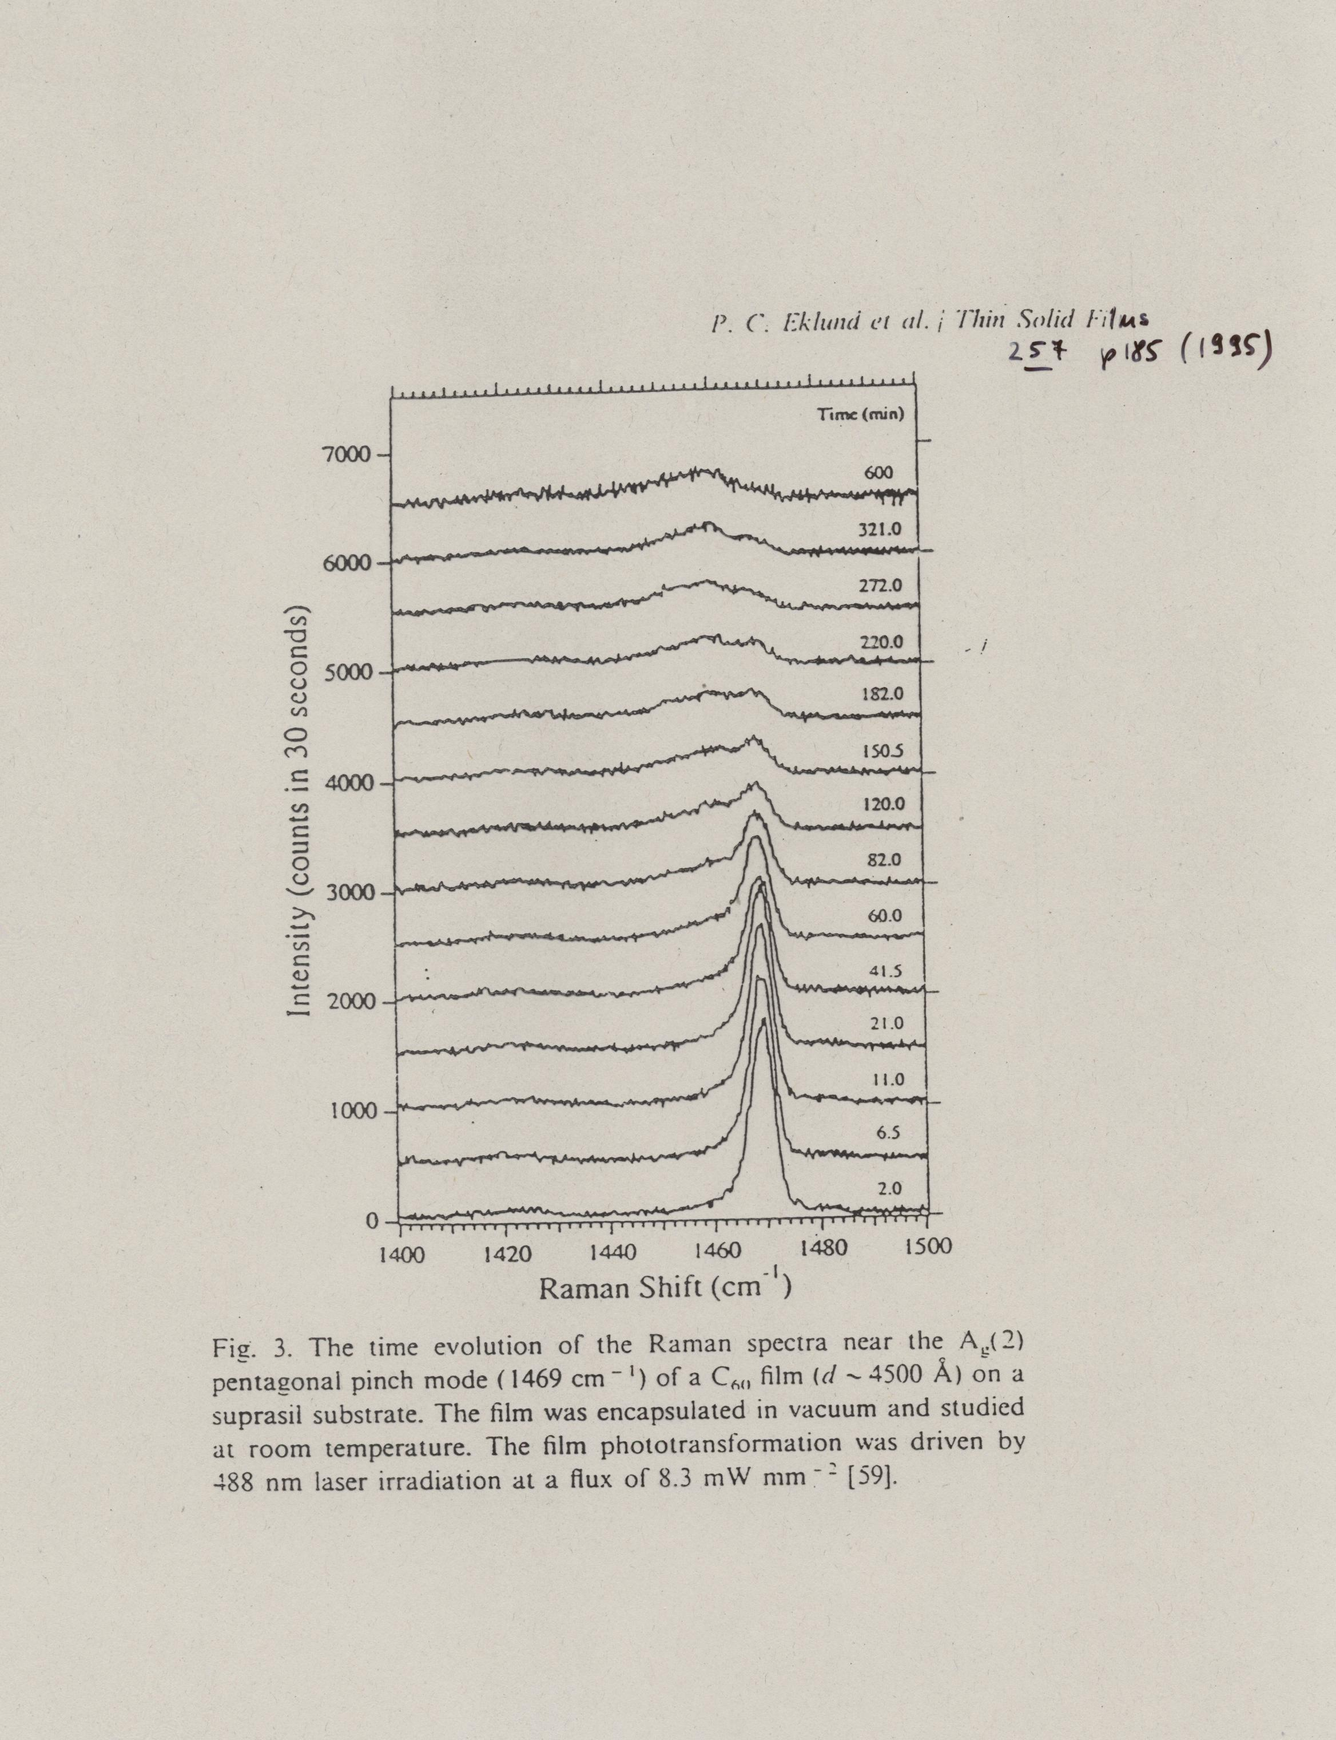

Slide 12
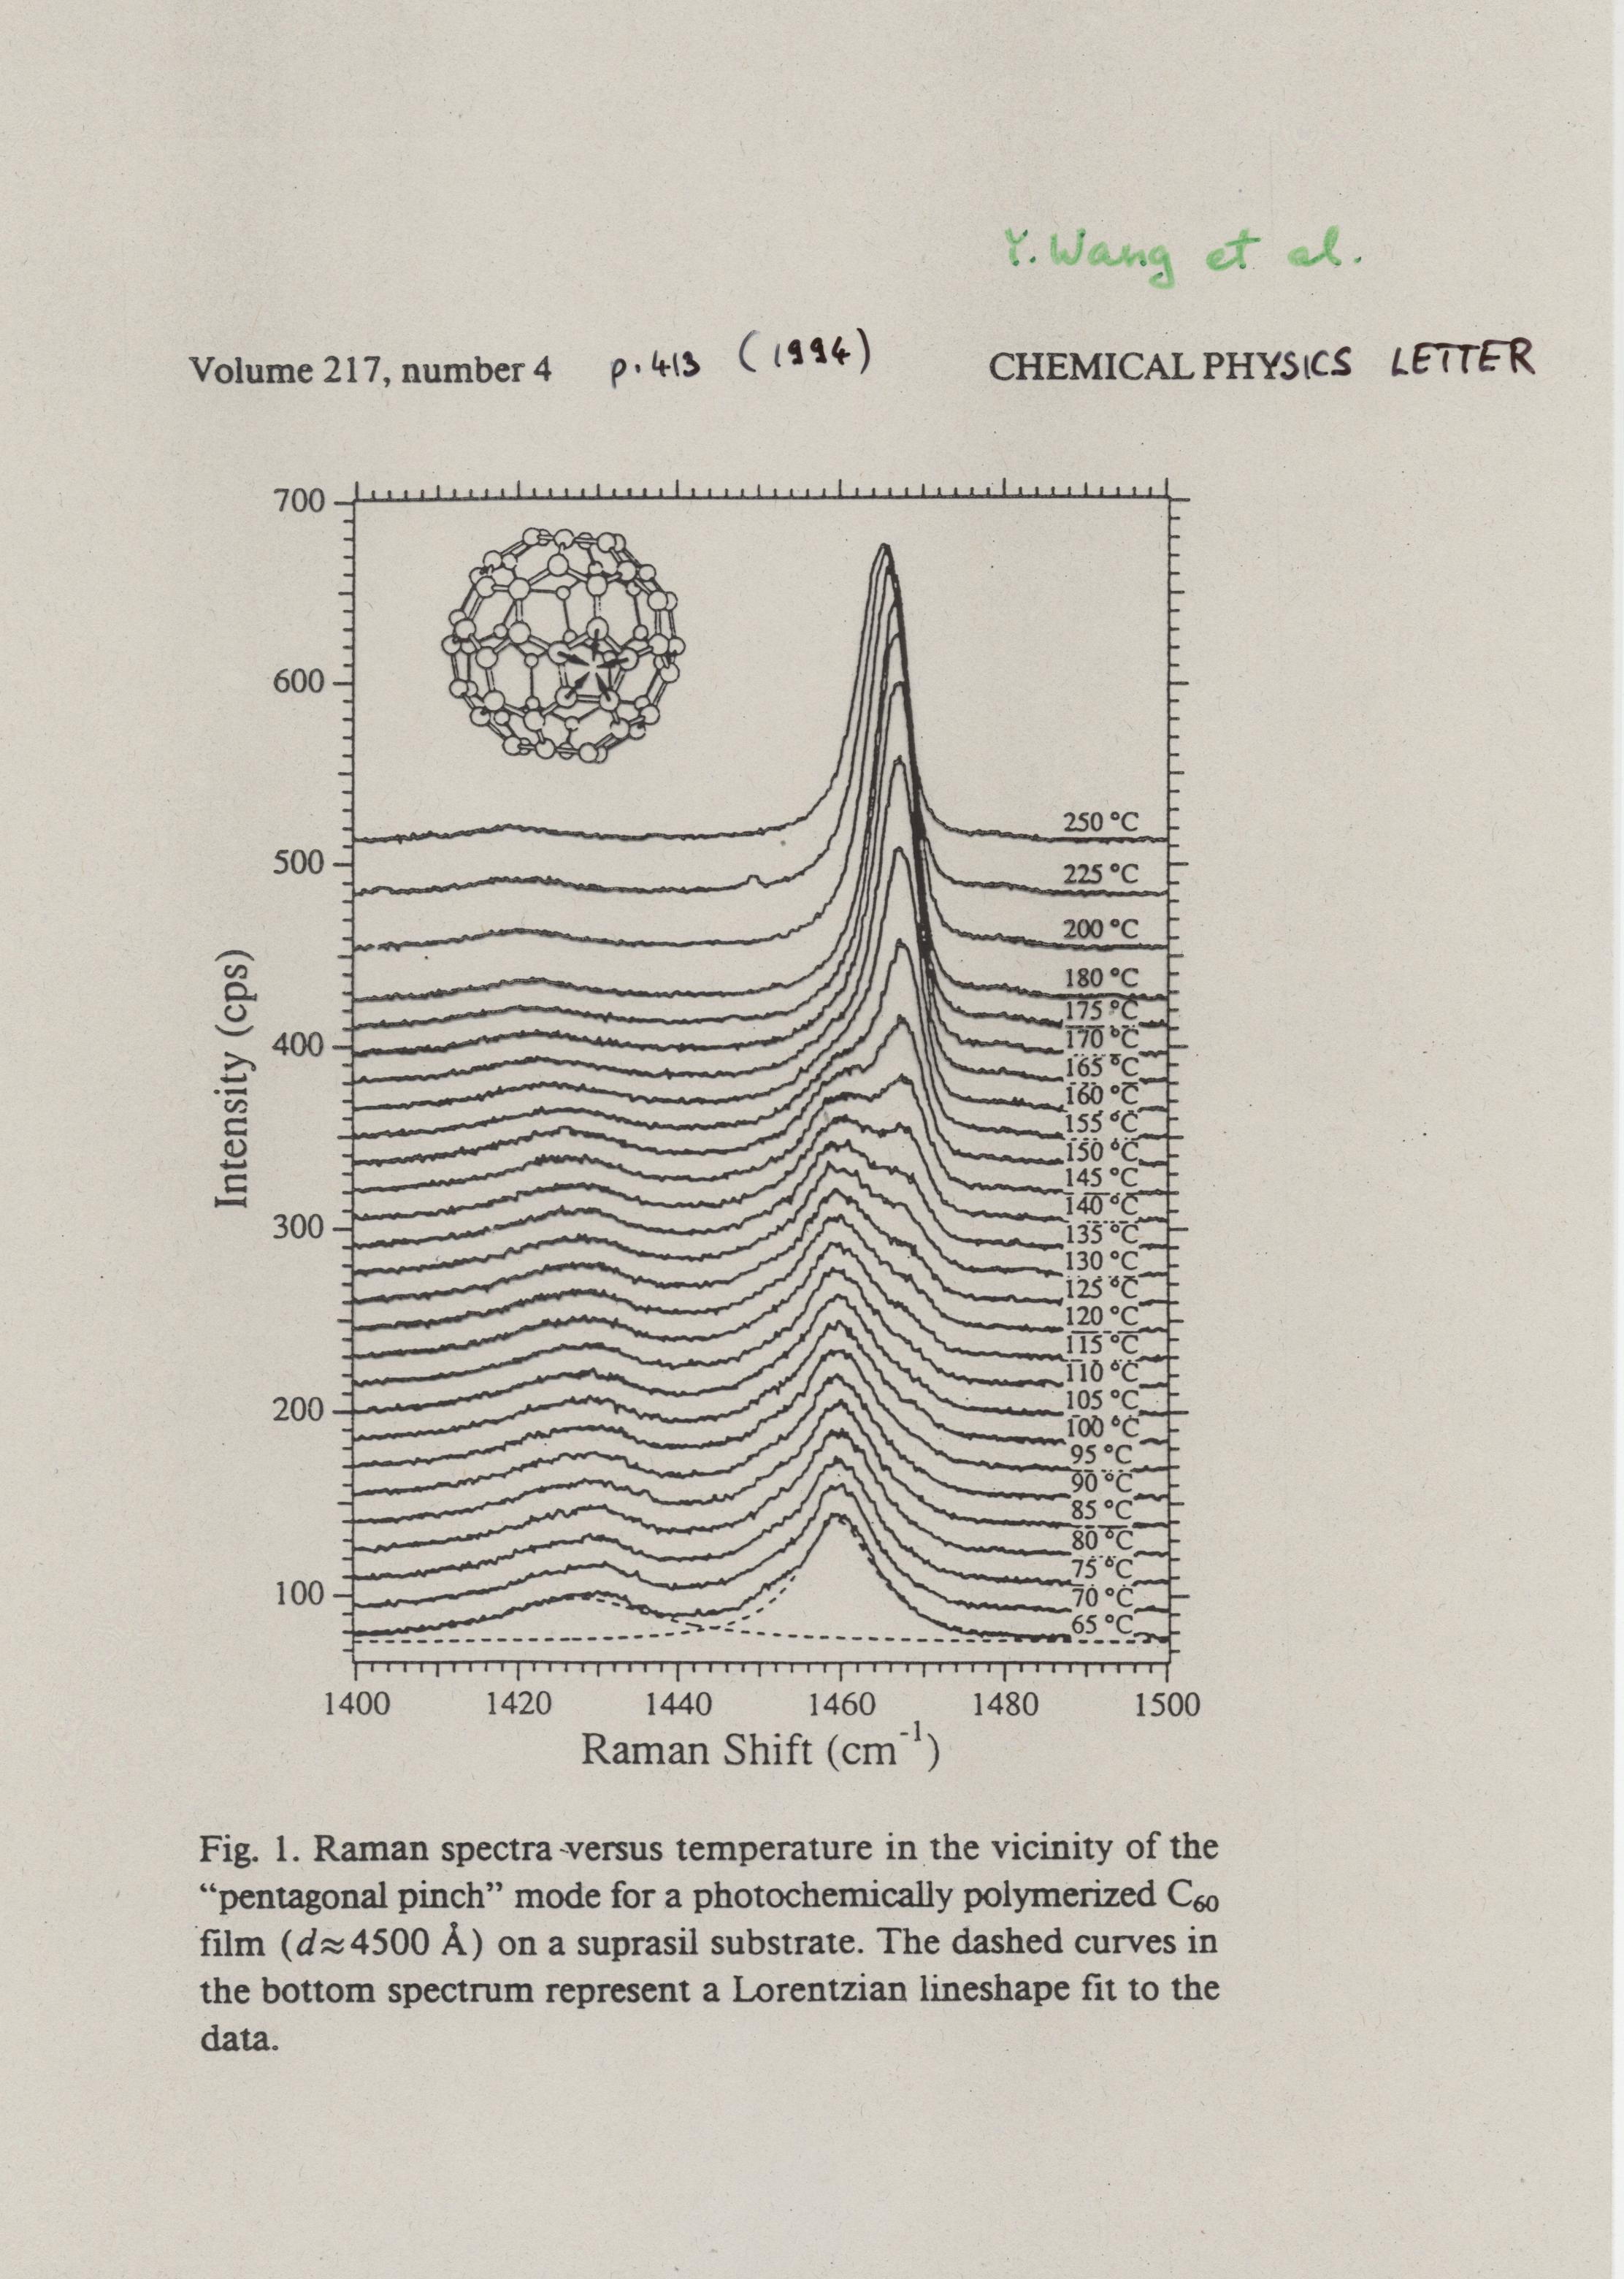

Slide 13
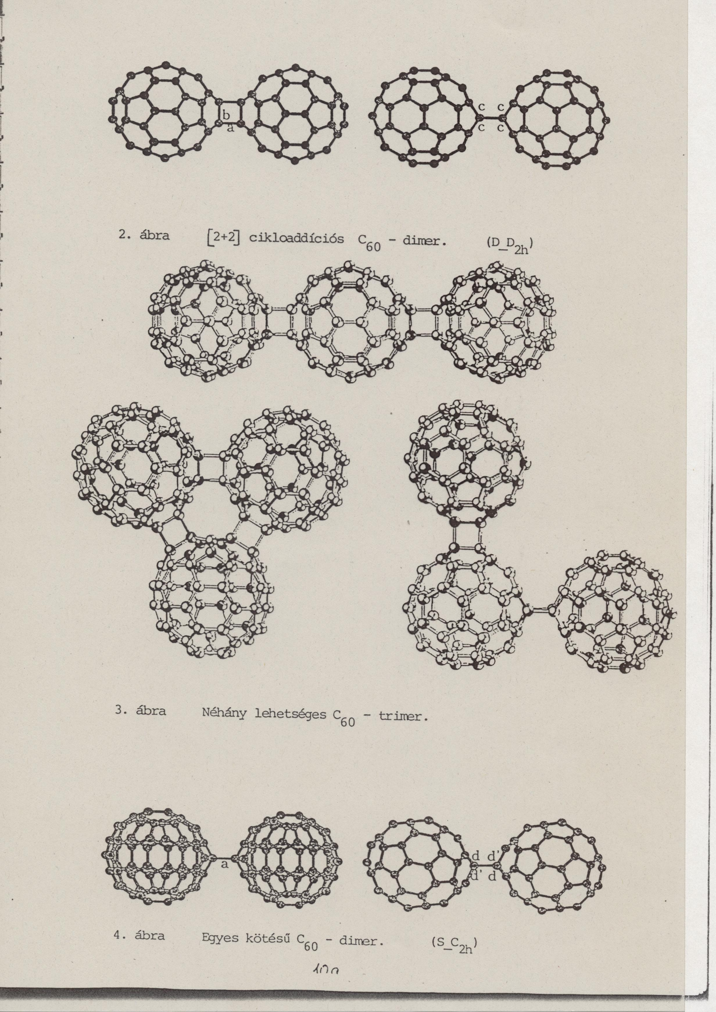

Slide 14
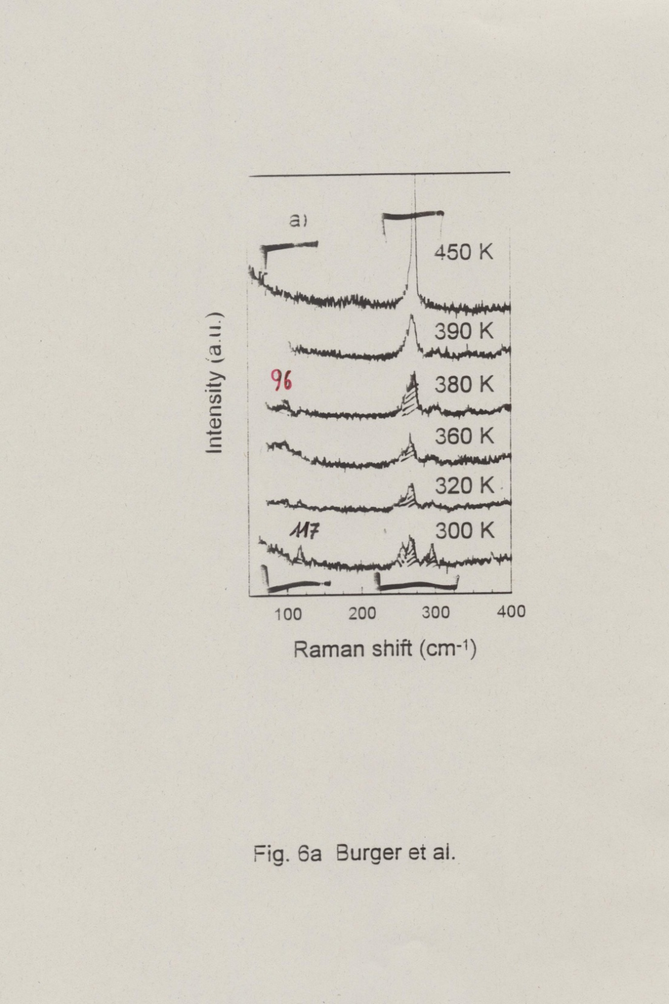
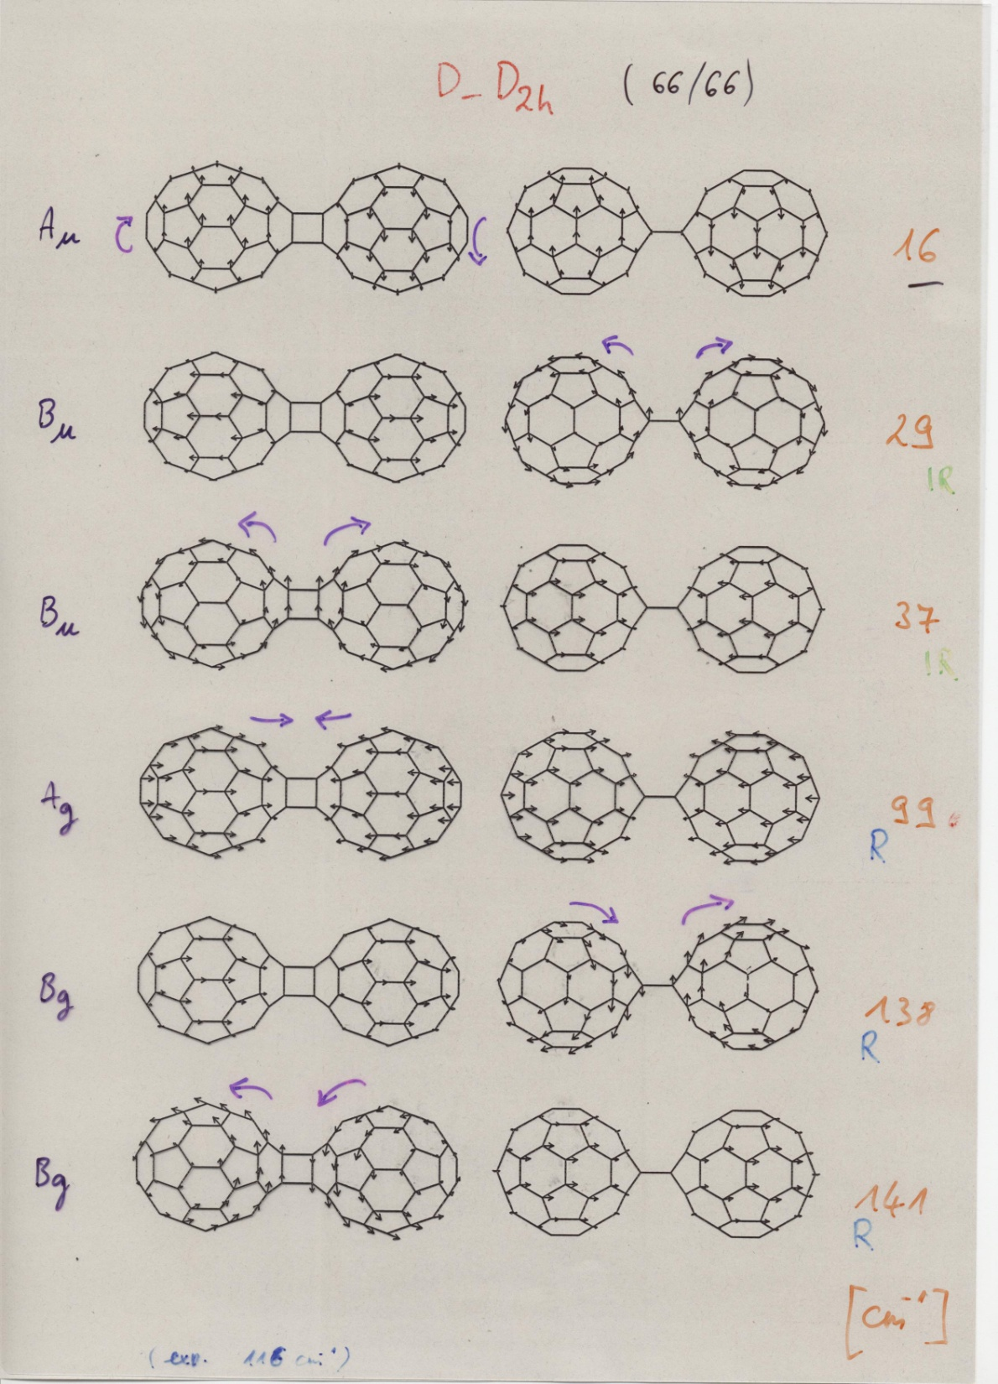

Slide 15
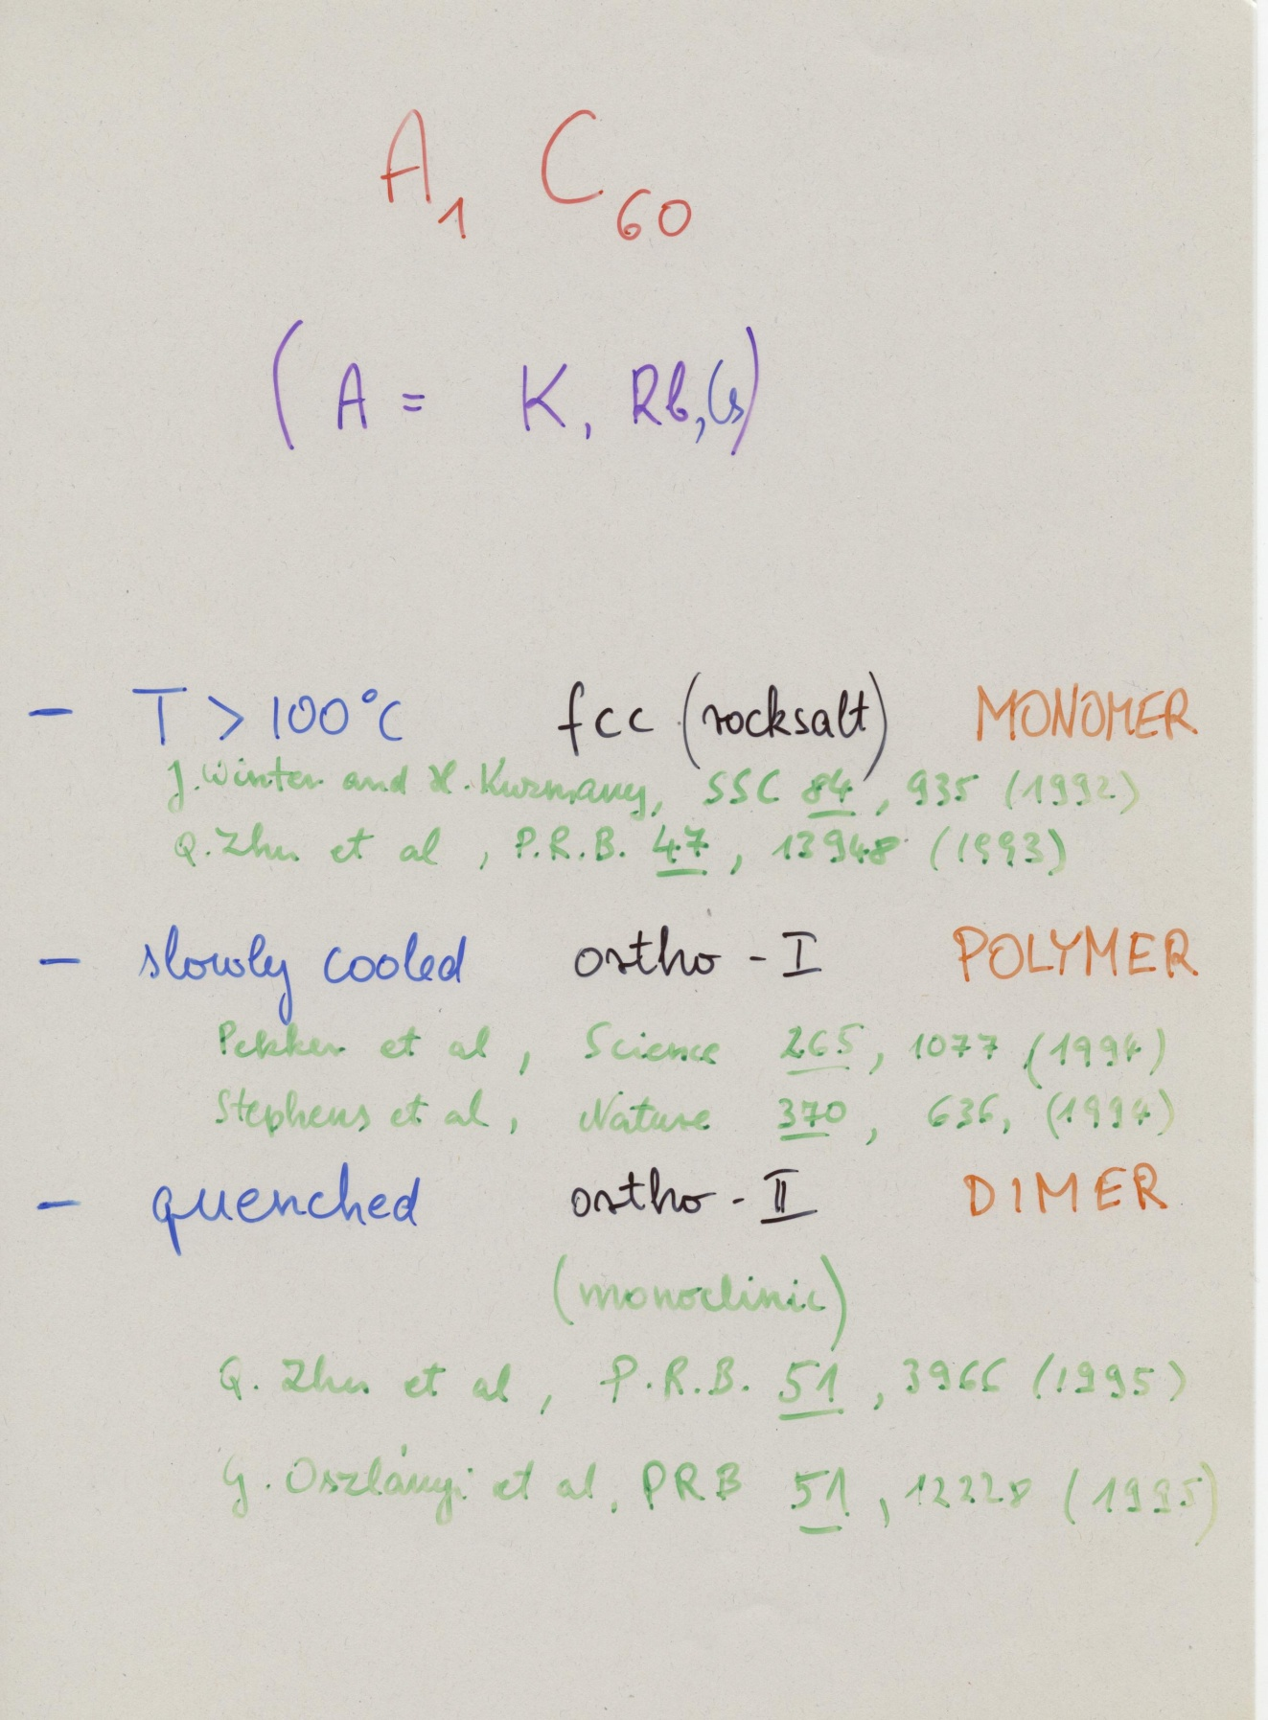

Slide 16
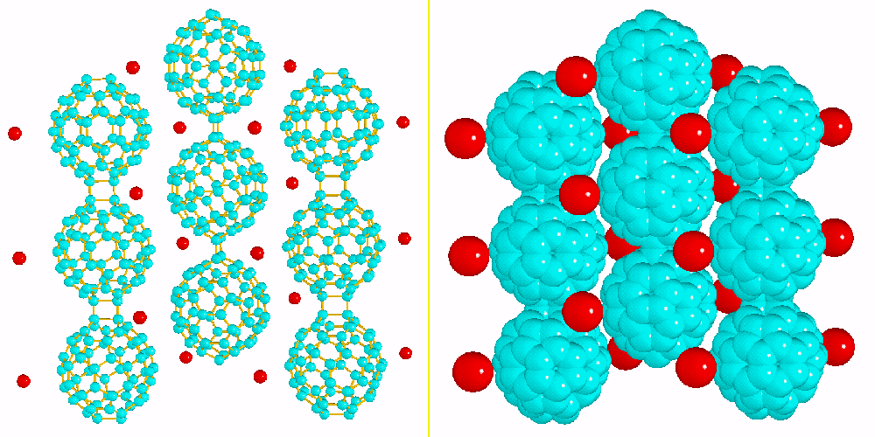
[2+2] cikloaddíció
D_{2h}
C₆₀ ionos polimerek
A₁C₆₀
9.14 Å
: A: alkáli atom (Na, K, Rb, Cs)

Slide 17
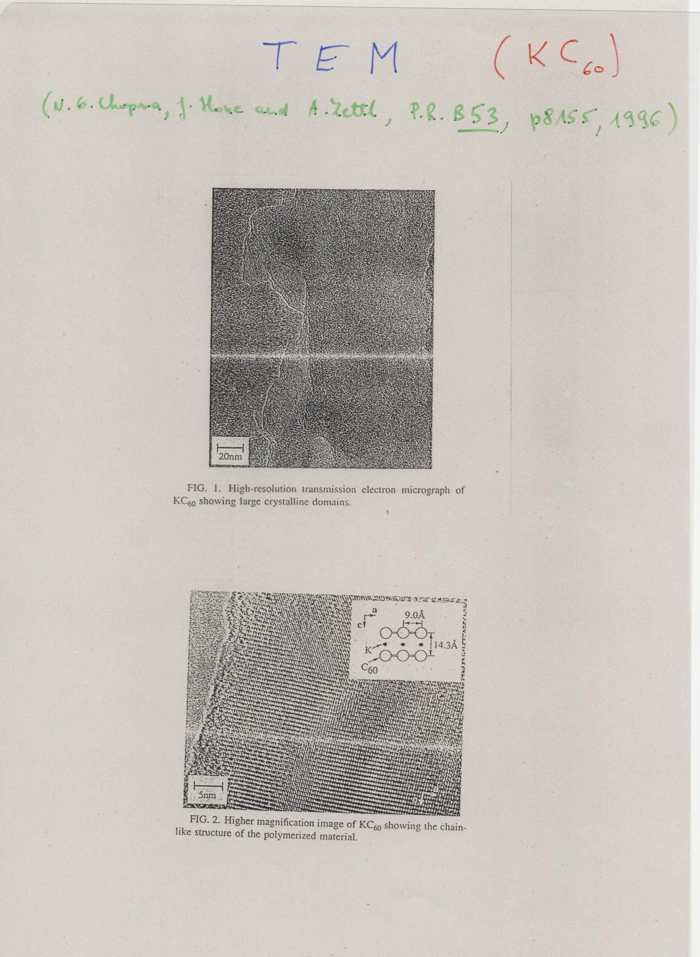

Slide 18
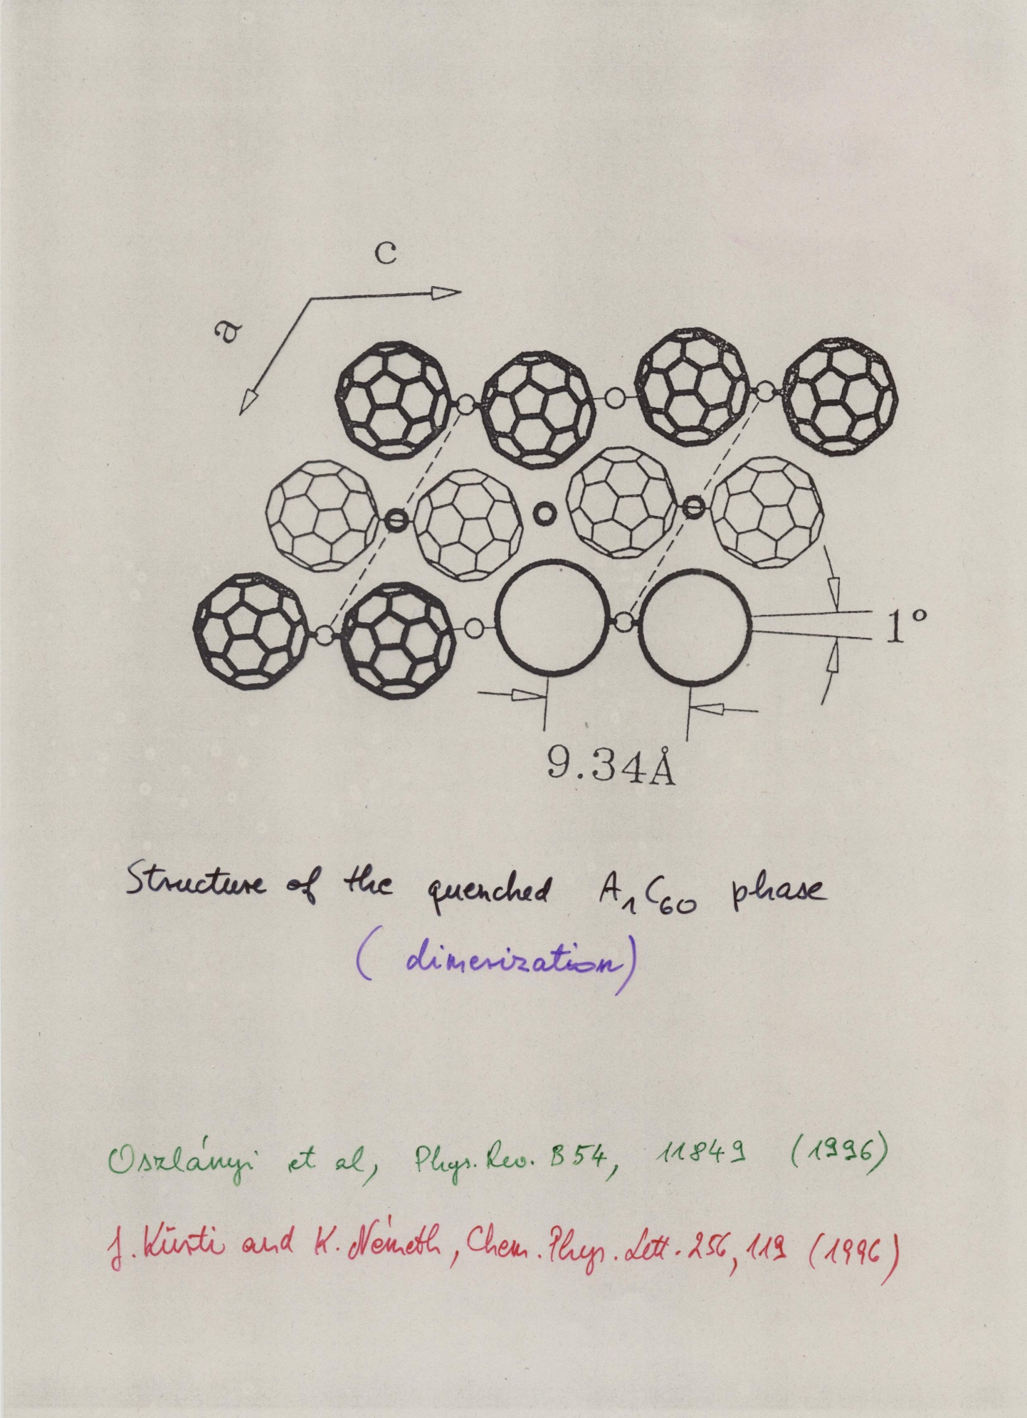

Slide 19
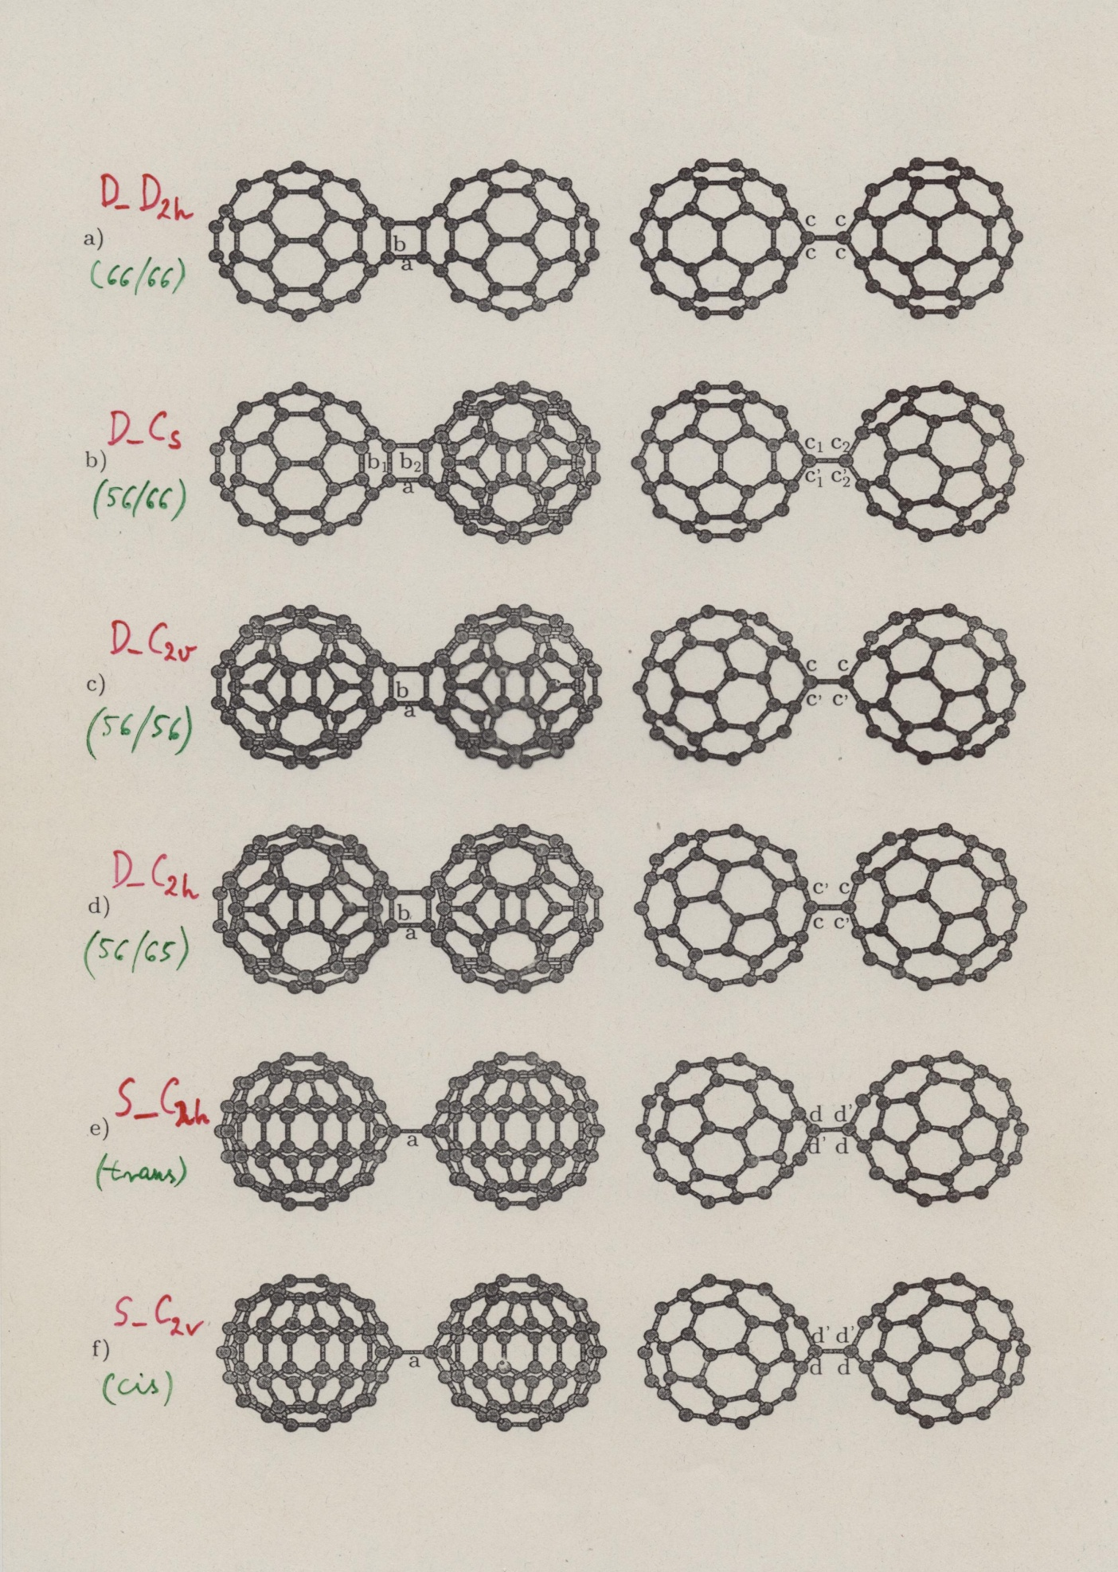

Slide 20
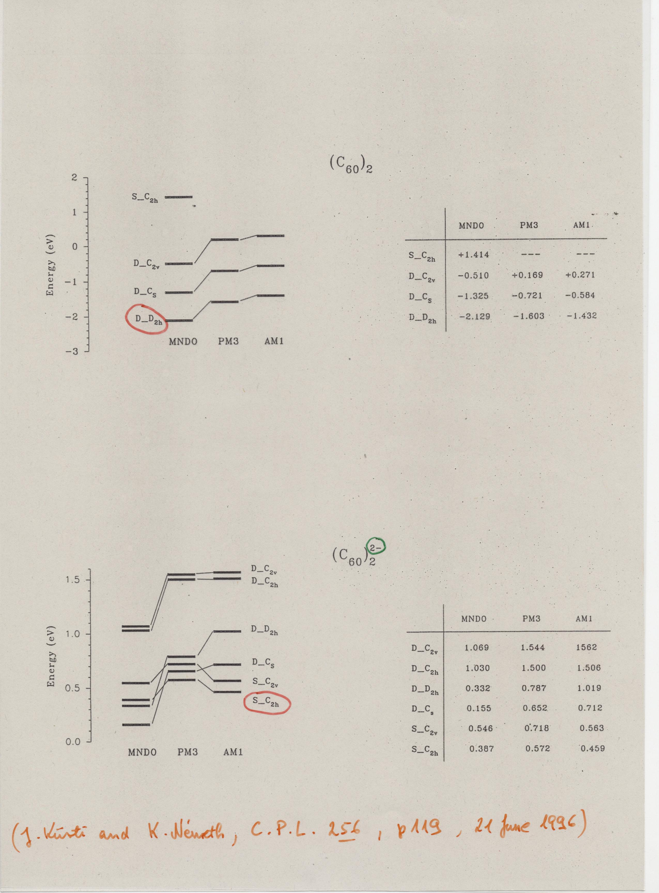

Slide 21
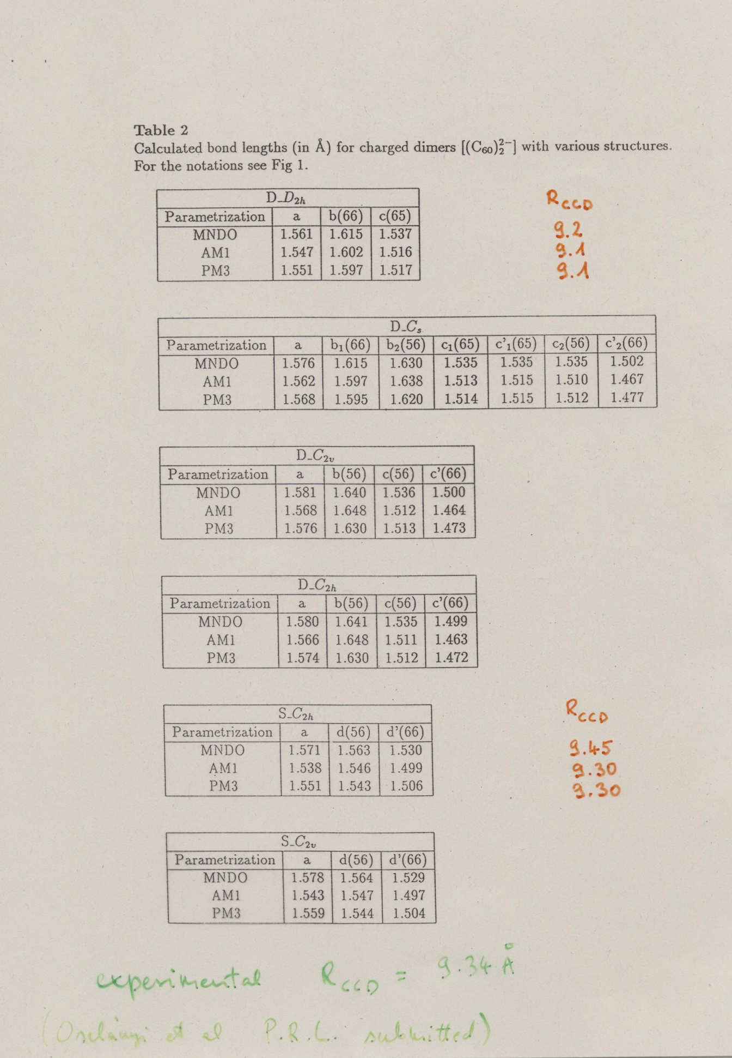

Slide 22
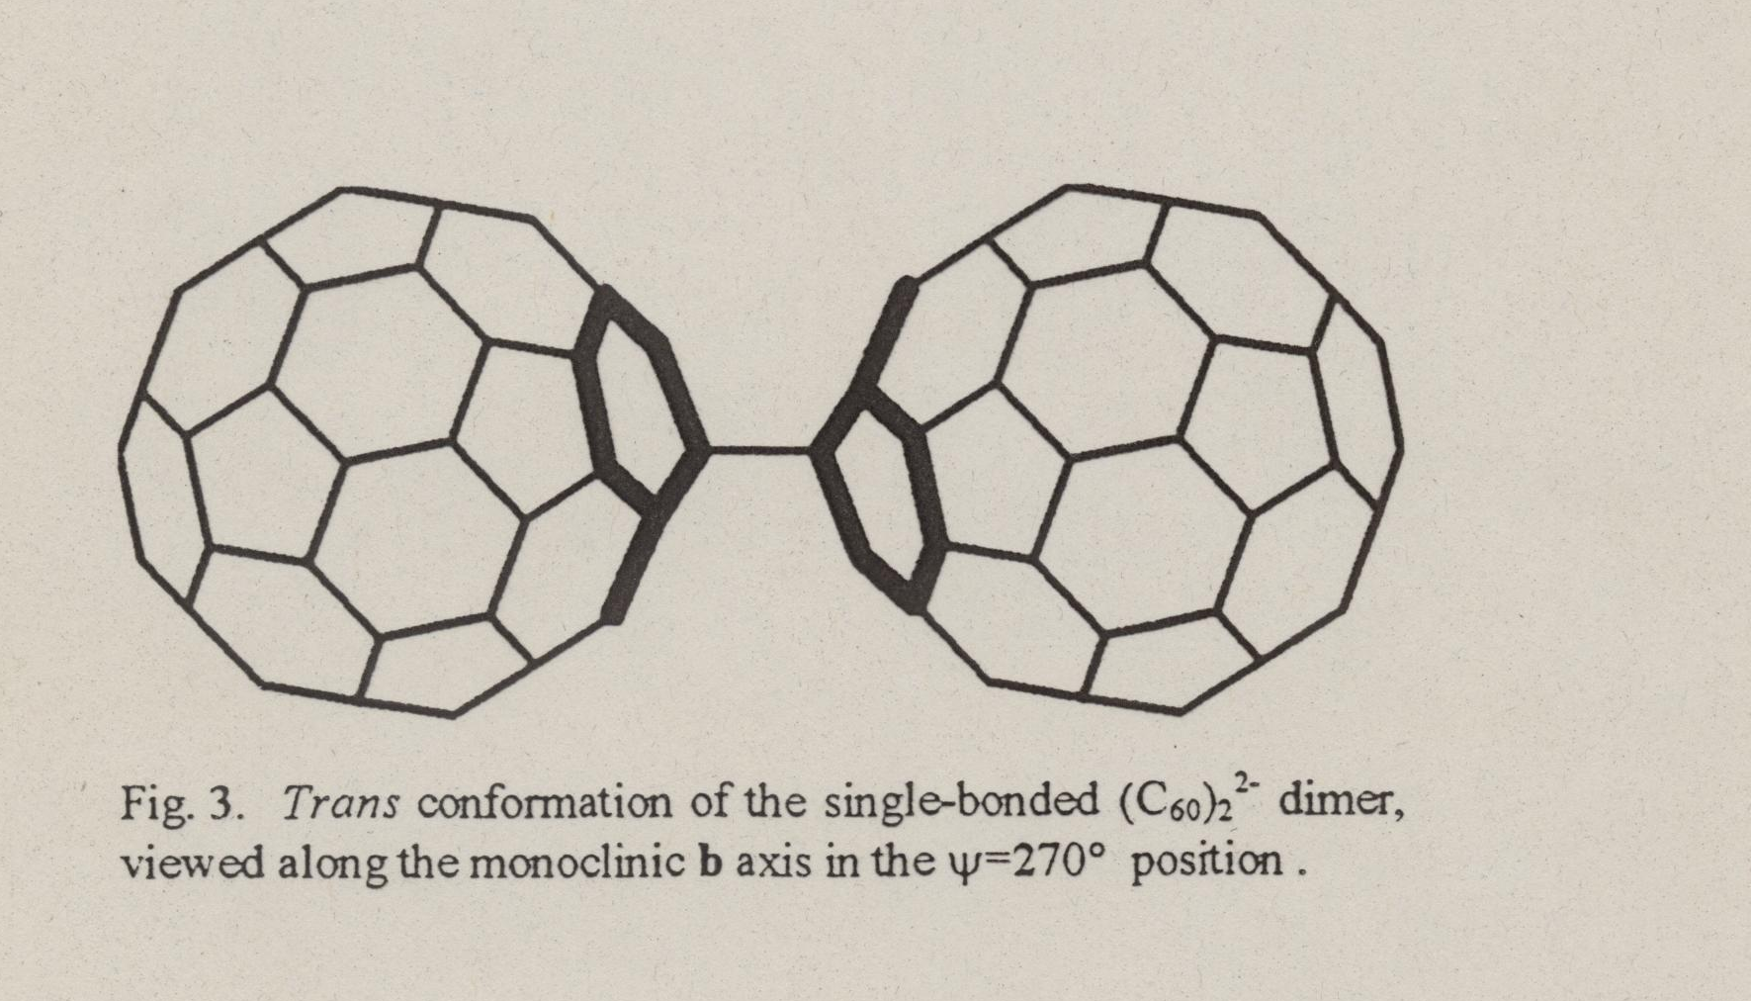

Slide 23
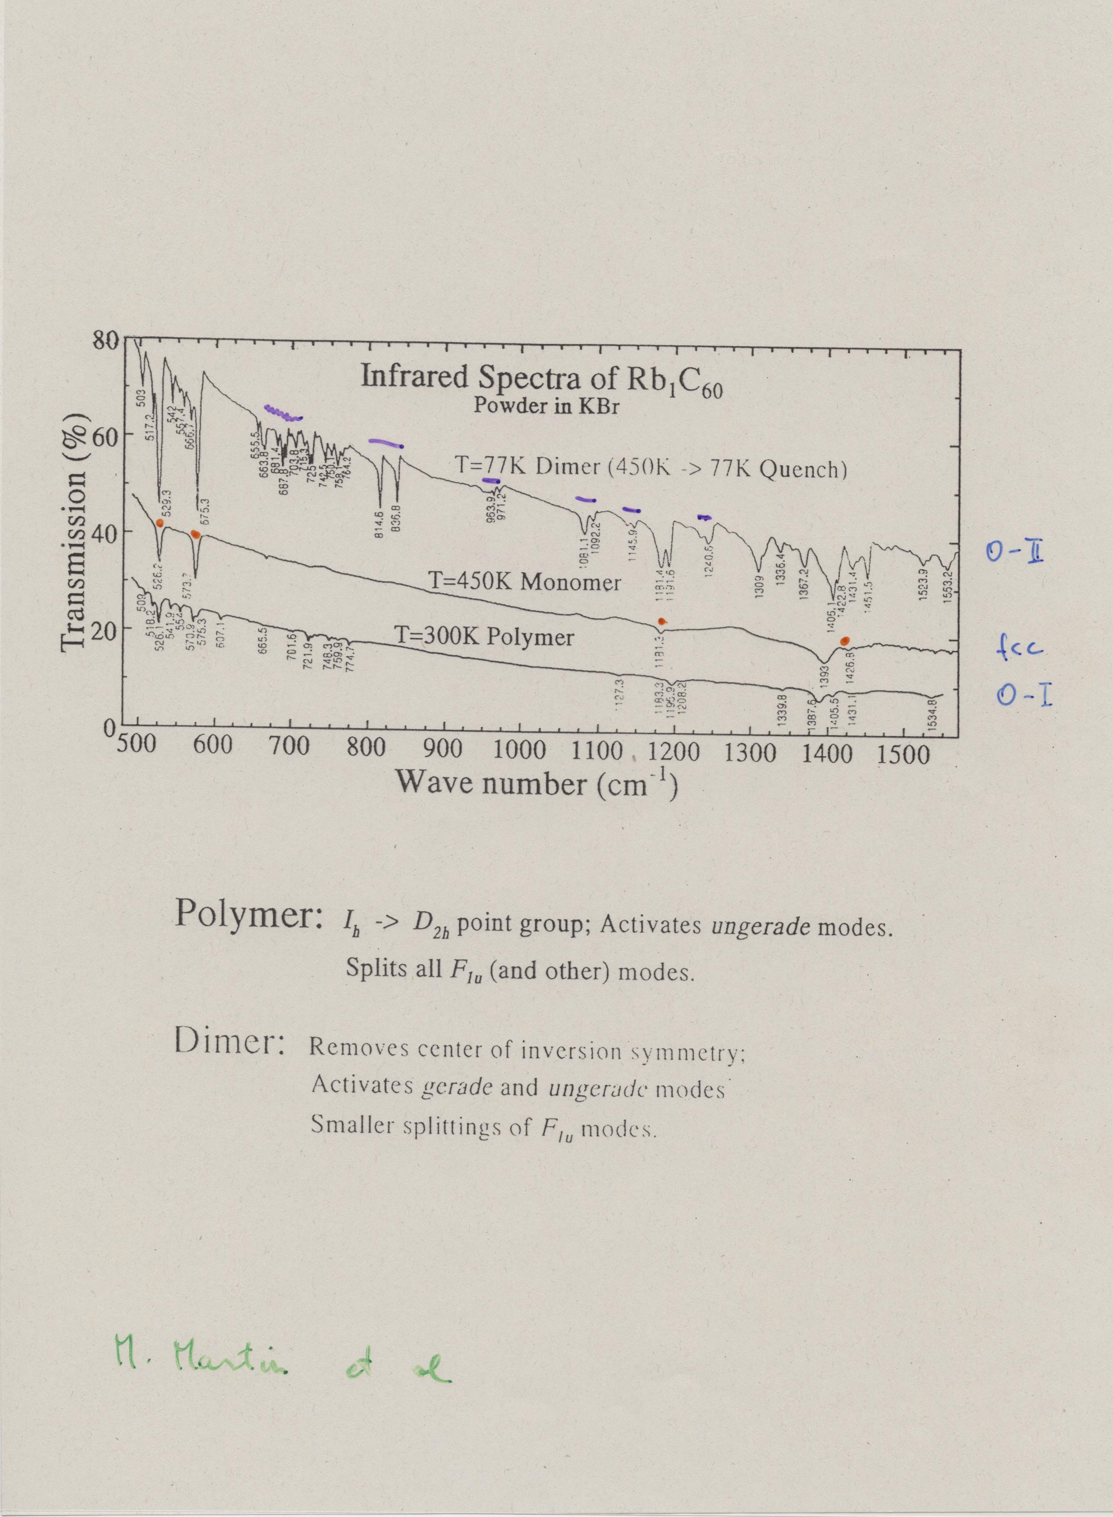

Slide 24
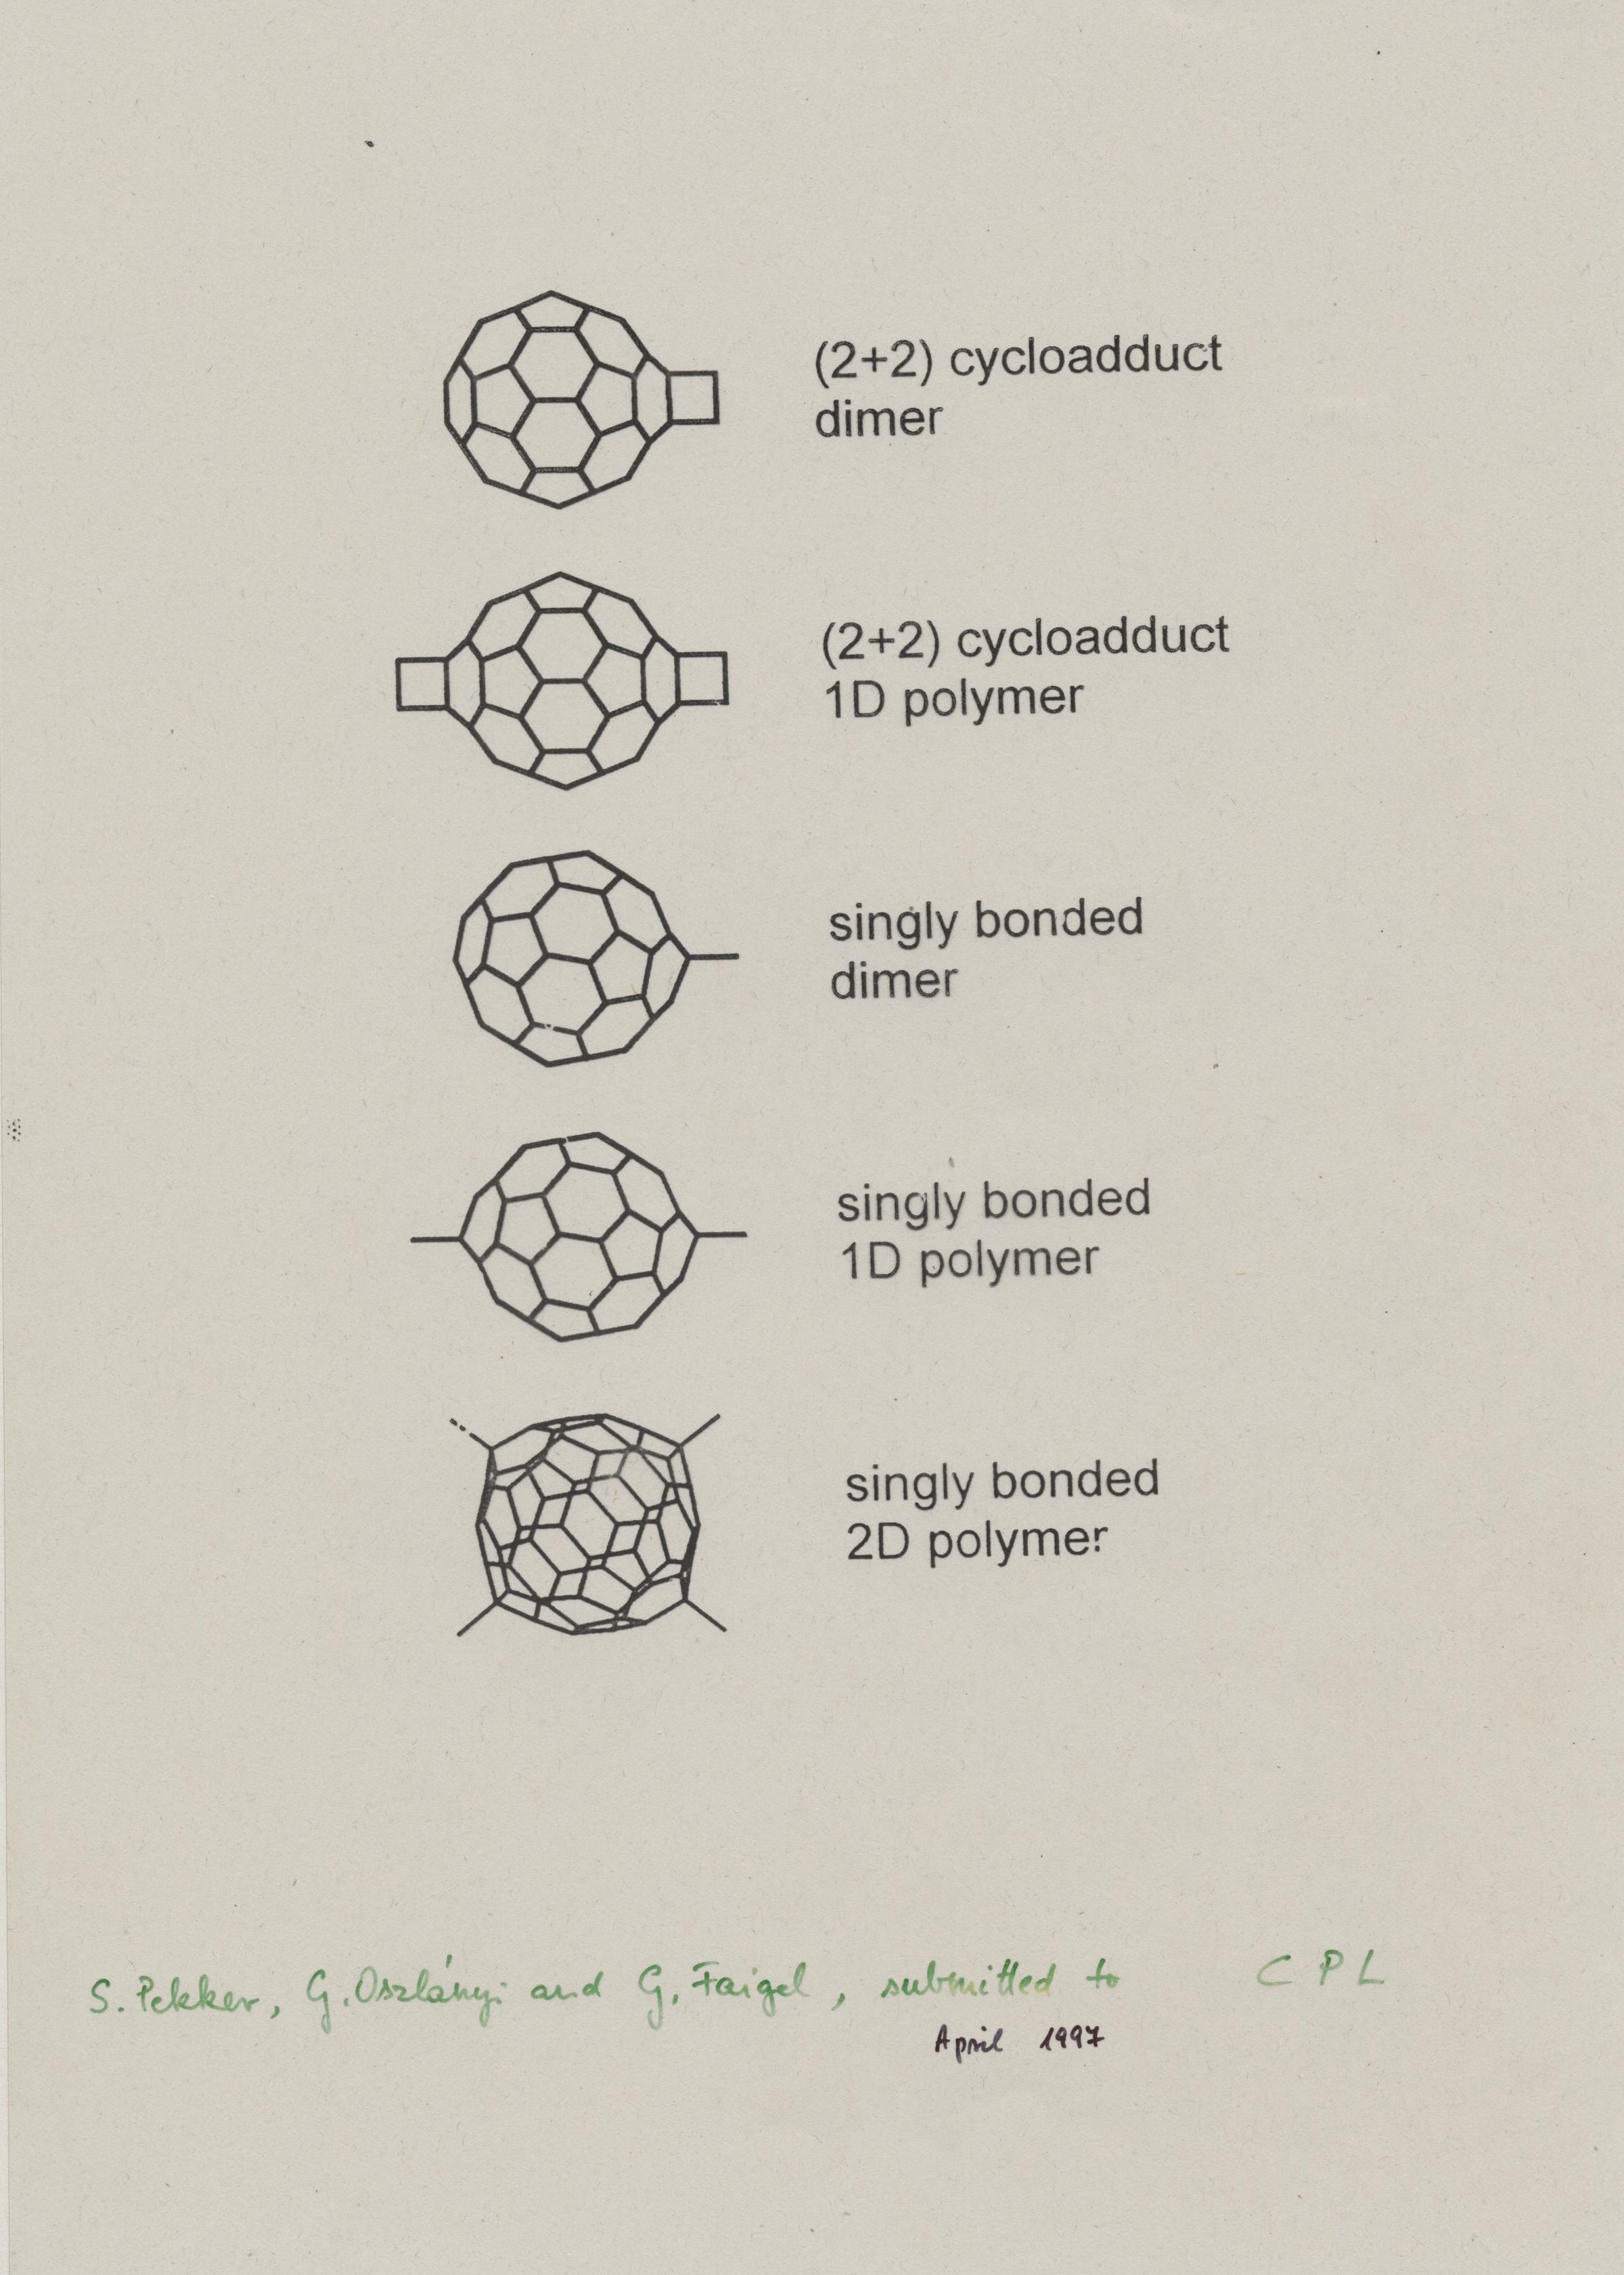
Pekker et al.

Slide 25
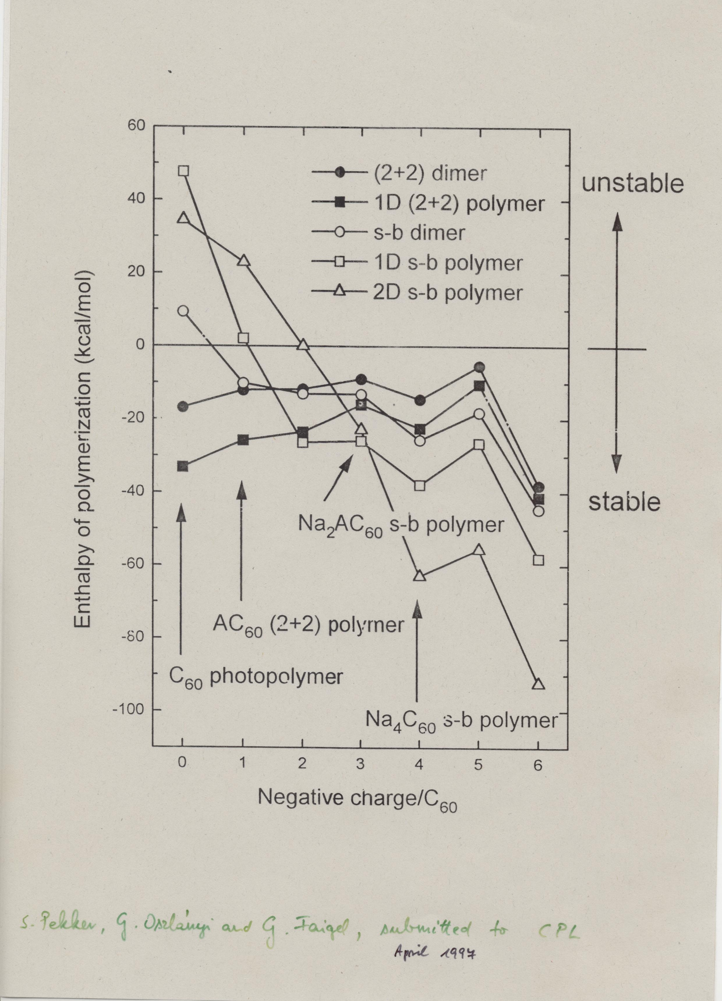

Slide 26
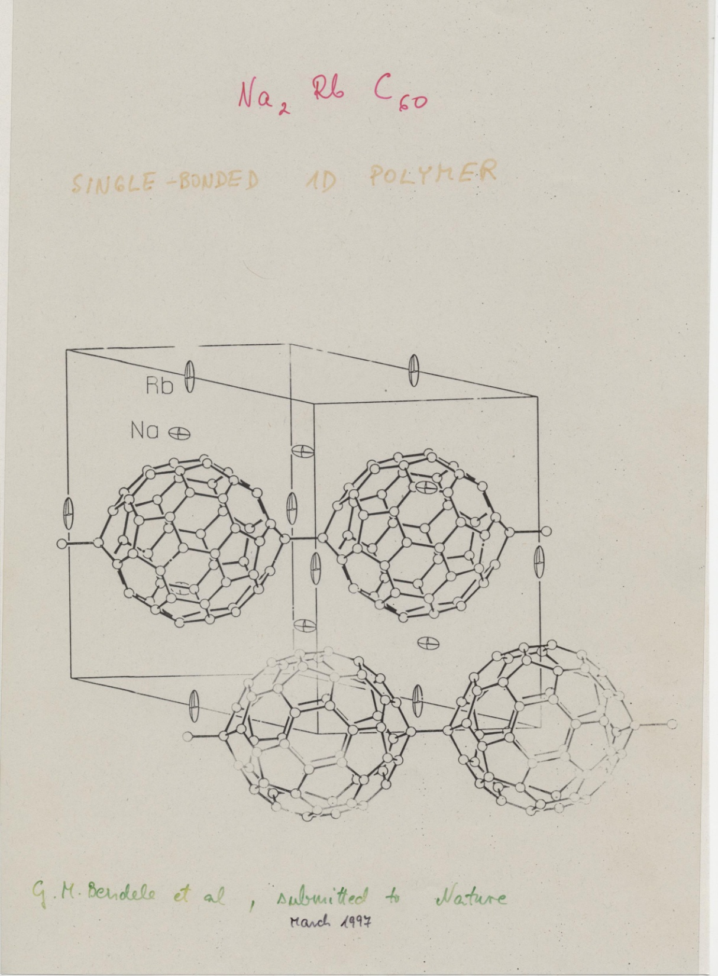
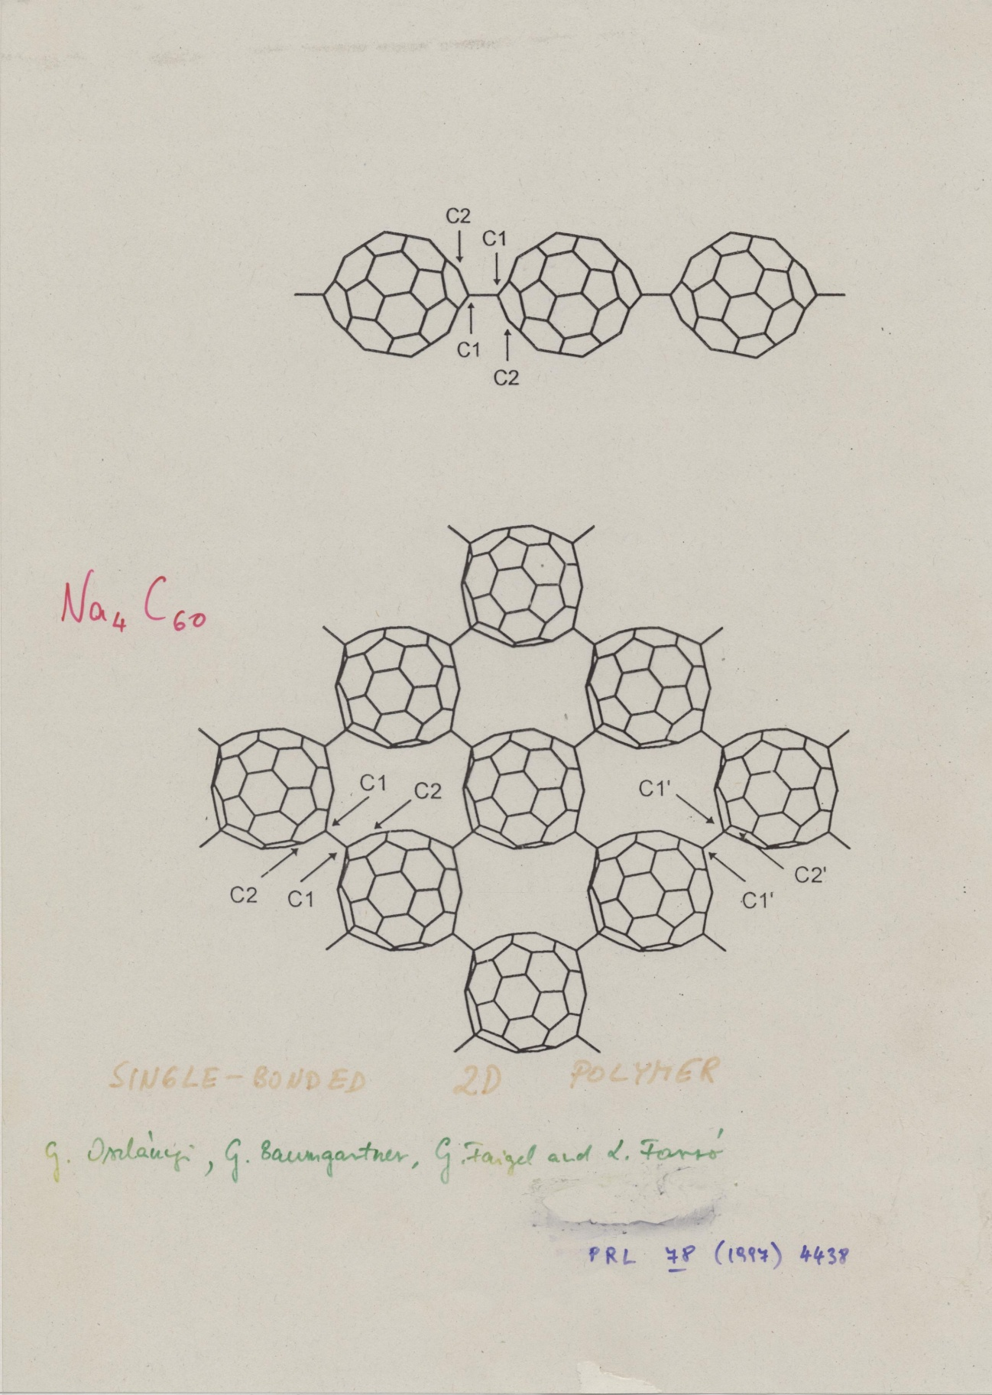

Slide 27
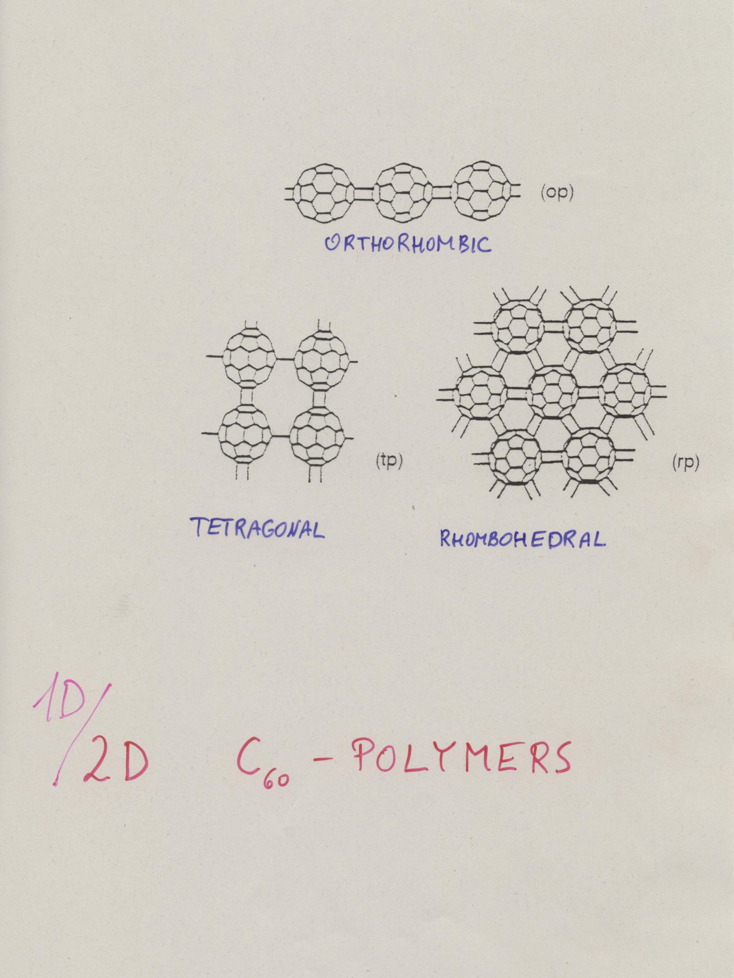
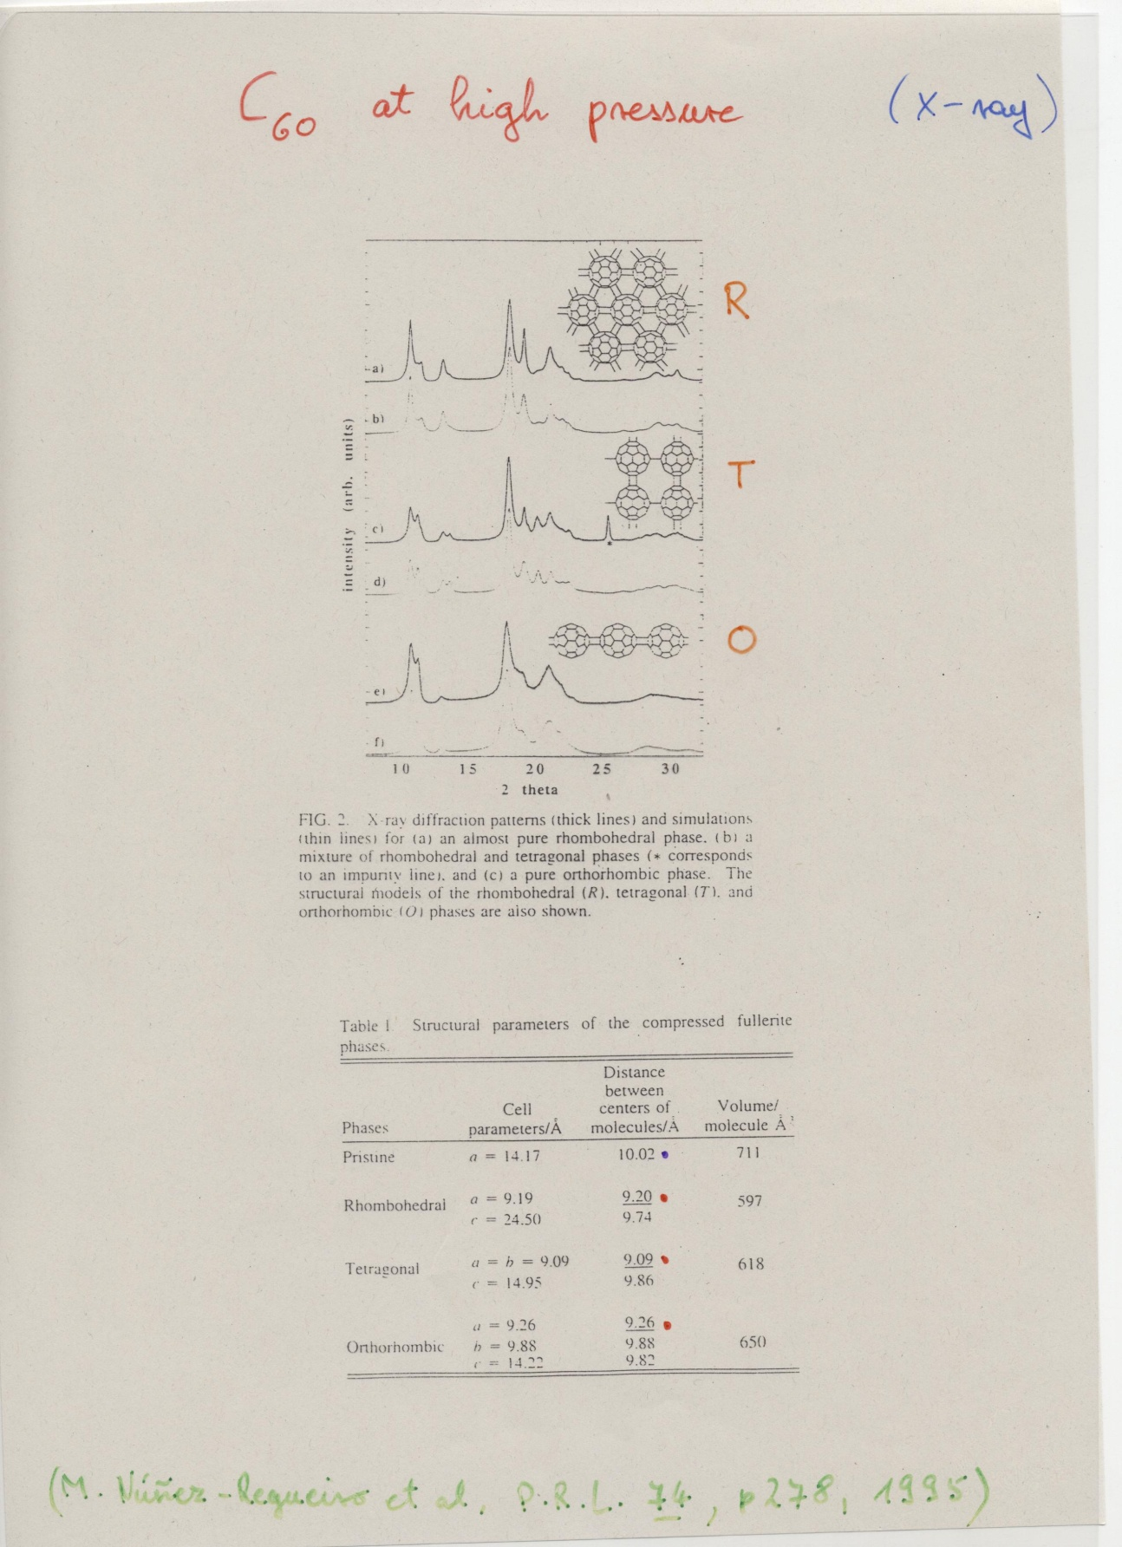
1D – 2D

Slide 28
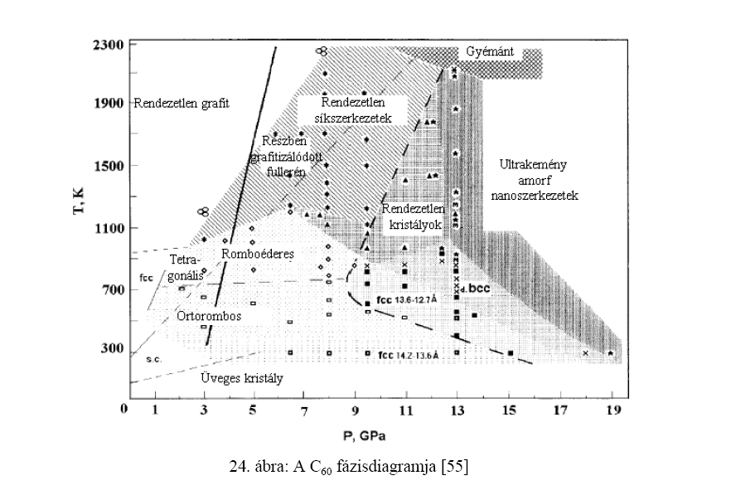
Kováts Éva PhD értekezés, 2006

Slide 29
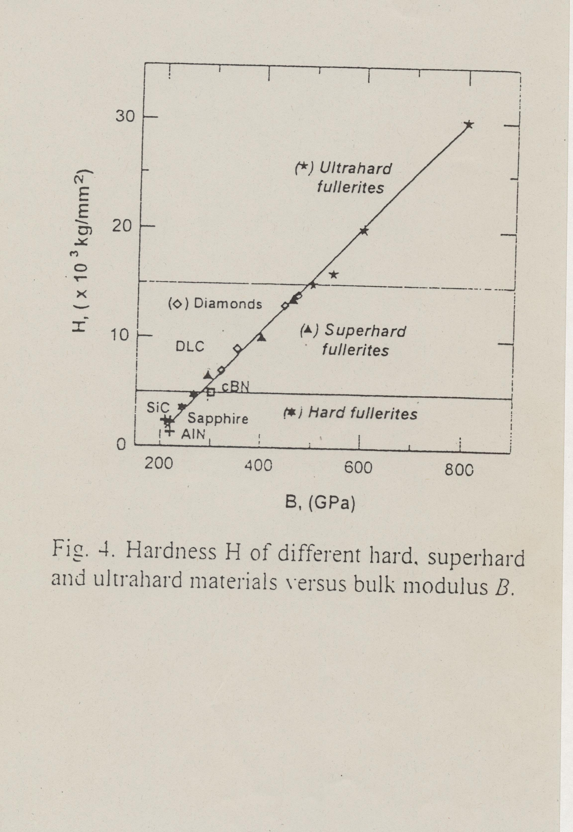
?

Slide 30
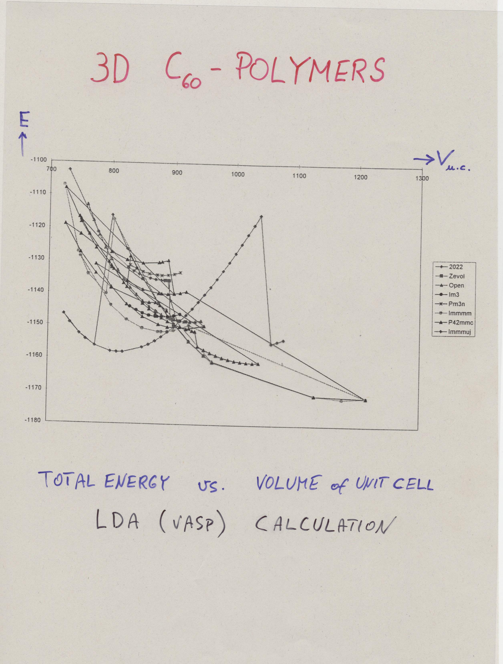

Slide 31
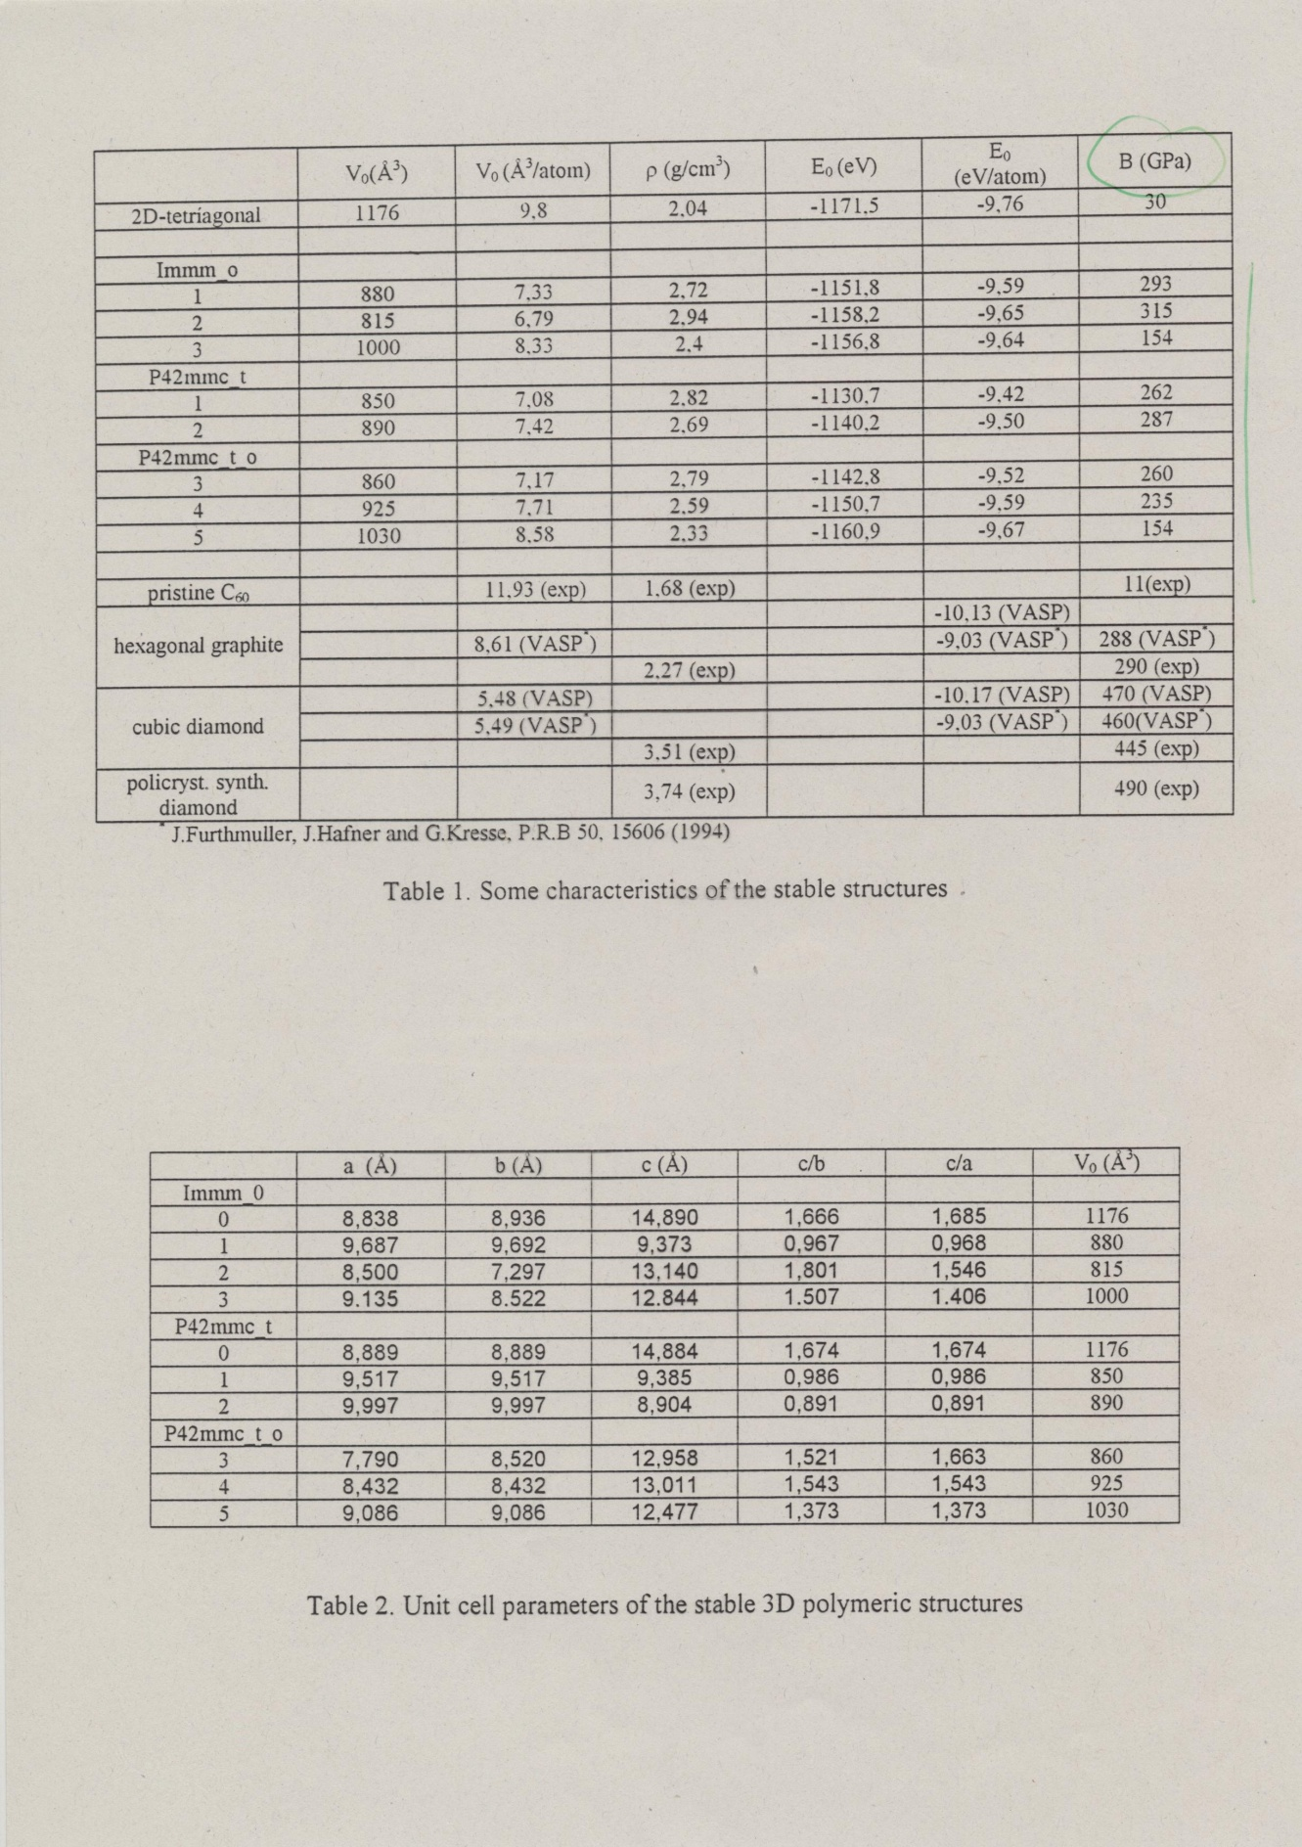

Slide 32
C₆₀ kubán
(C₆₀ cubane)

Slide 33
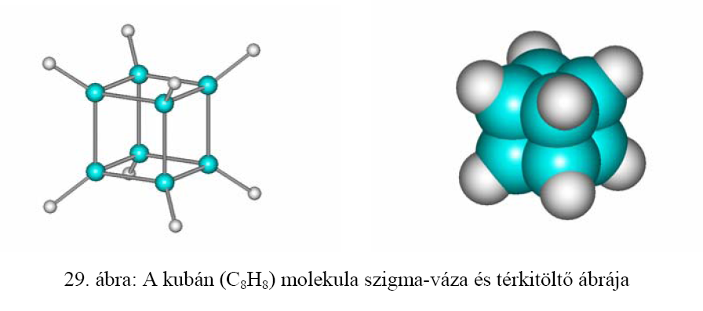
Kováts Éva PhD értekezés, 2006

Slide 34
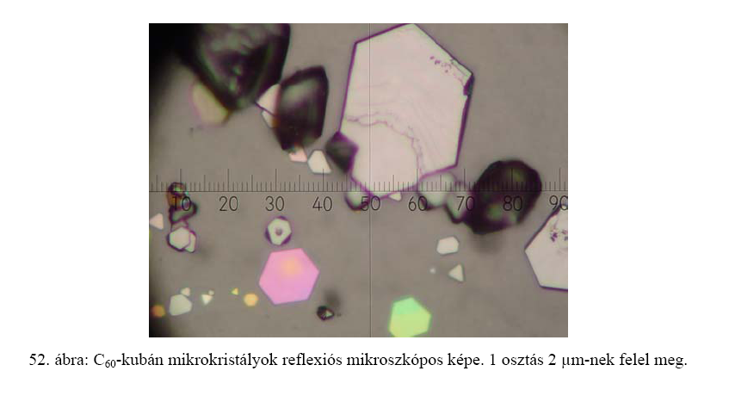
Kováts Éva PhD értekezés, 2006

Slide 35
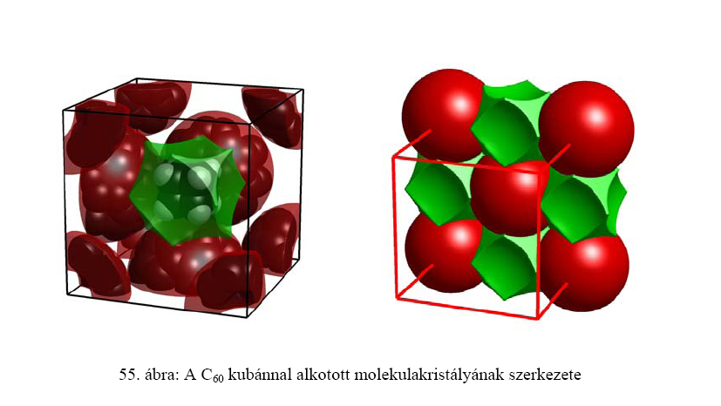
„rotor – sztátor” rendszer
Kováts Éva PhD értekezés, 2006

Slide 36
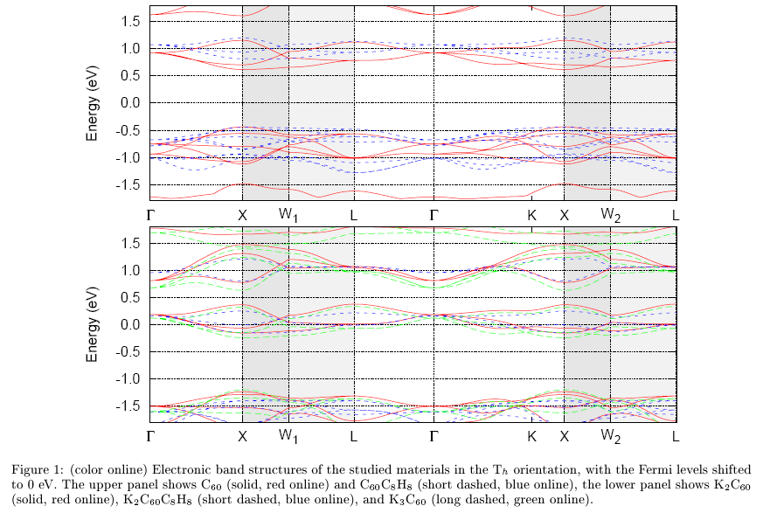

Slide 37
Endohedral fullerenes

Slide 38
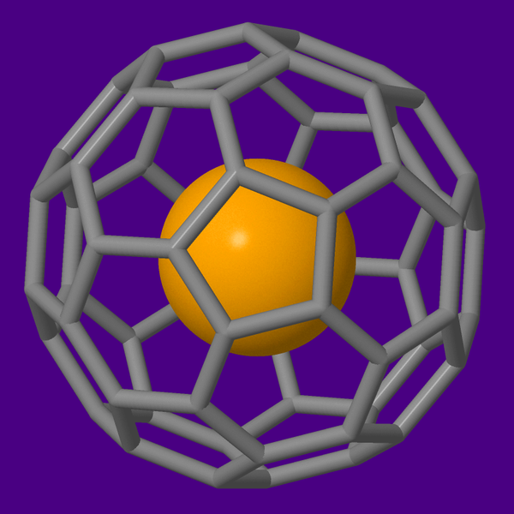
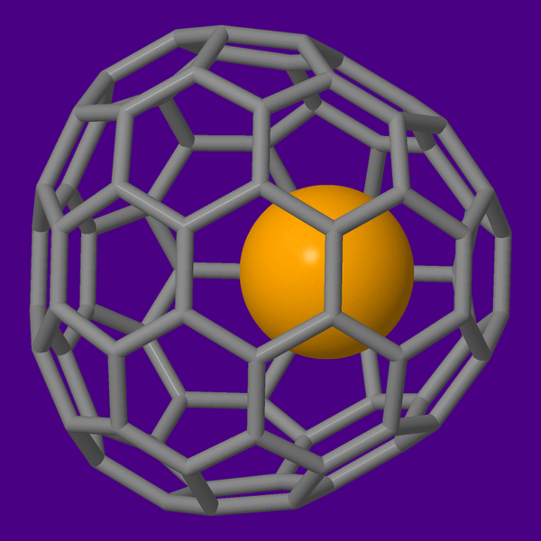
N @ C₆₀
Sc @ C₈₂

